Slide 1
Pontificia Universidad Católica del Ecuador
Facultad de Arquitectura Diseño y Artes

Slide 2
En defensa de la Arquitectura:
Hacia una superación tipológica para una disciplina en crisis
Notes:
Partiendo desde el enfoque en que fue establecido el trabajo de titulación en base a la metodología previa se reconoce a la crisis como mecanismo para identificar las necesidades de la ciudad que pueden ser resueltas desde la misma arquitectura.

Slide 3
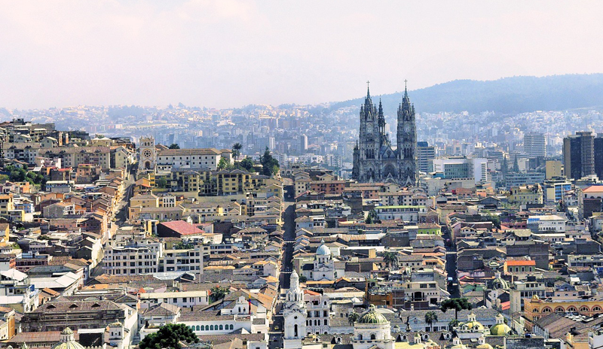
Notes:
Es ahí donde al observar cuales son los conflictos reales que se presentan en la ciudad actual se reconoce cuales de estos pueden resolverse desde el pensamiento arquitectónico

Slide 4
LA CRISIS
Notes:
Para hablar específicamente sobre la crisis escogida se aborda el tema del crecimiento de las ciudades como punto de partida

Slide 5
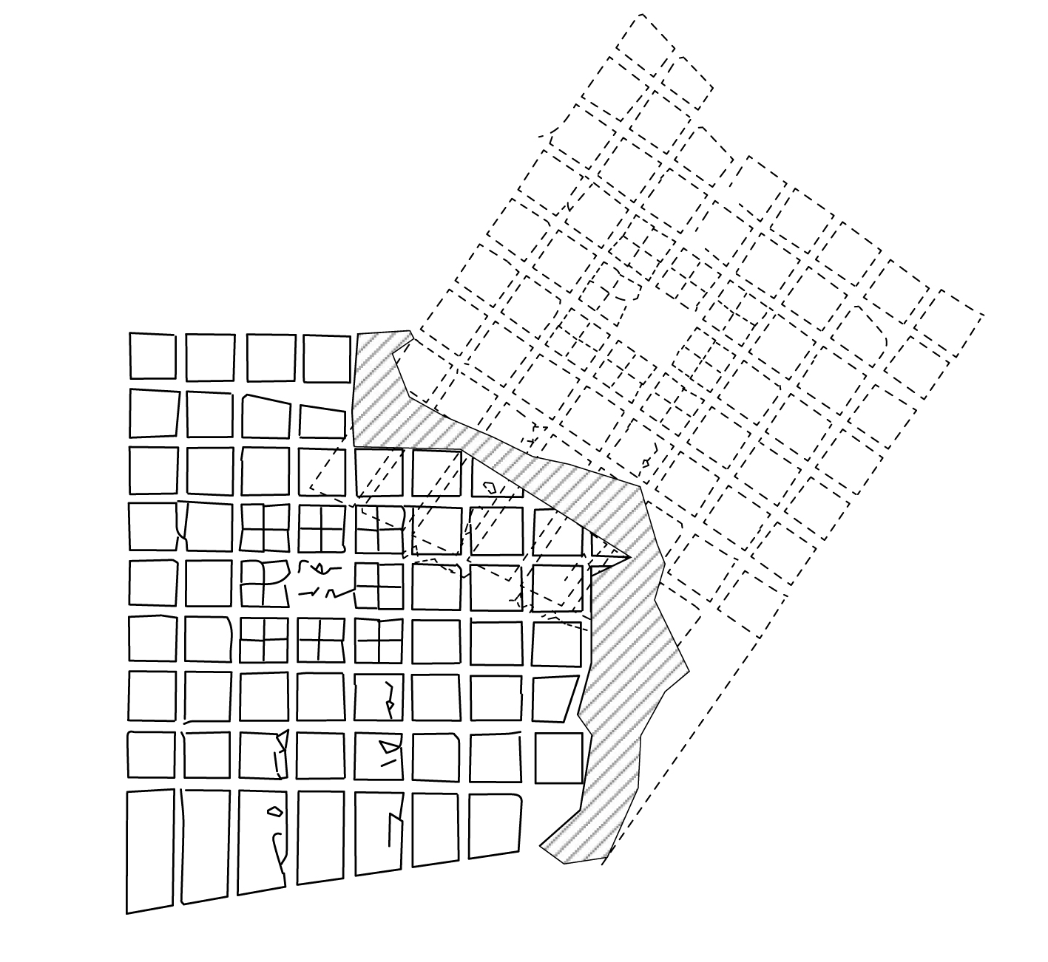
Notes:
Reconociendo de manera hipotética como al momento en que las ciudades se expanden por defecto las nuevas estrategiasurbanas que se establecen terminan adecuándose a las tramas existentes

Slide 6
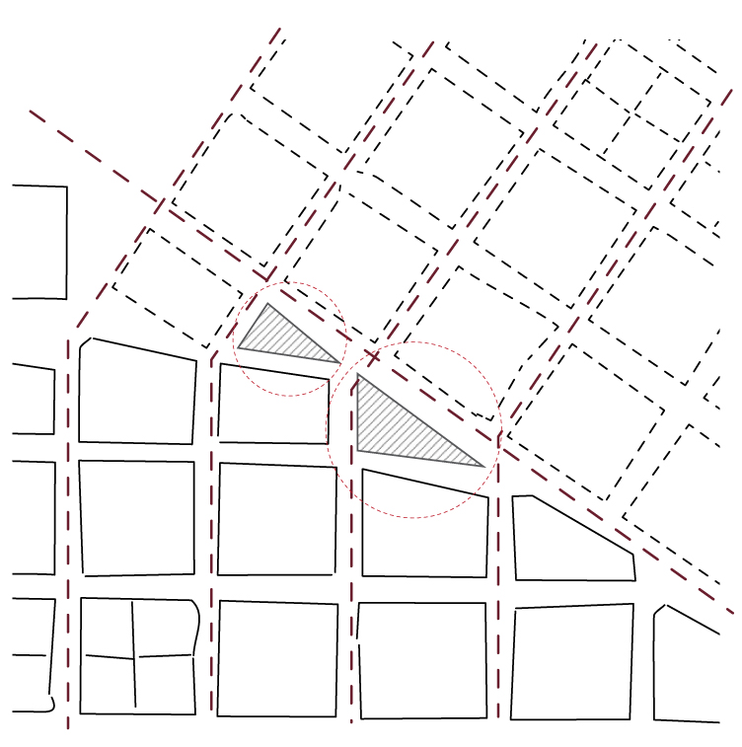
Notes:
Es ahí donde en el cruce de dichas tramas comienza a suceder un factor importante en la ciudad, comienzan a nacer estos espacios que morfológicamente no son ortogonales y terminan teniendo la cualidad de anomalía

Slide 7
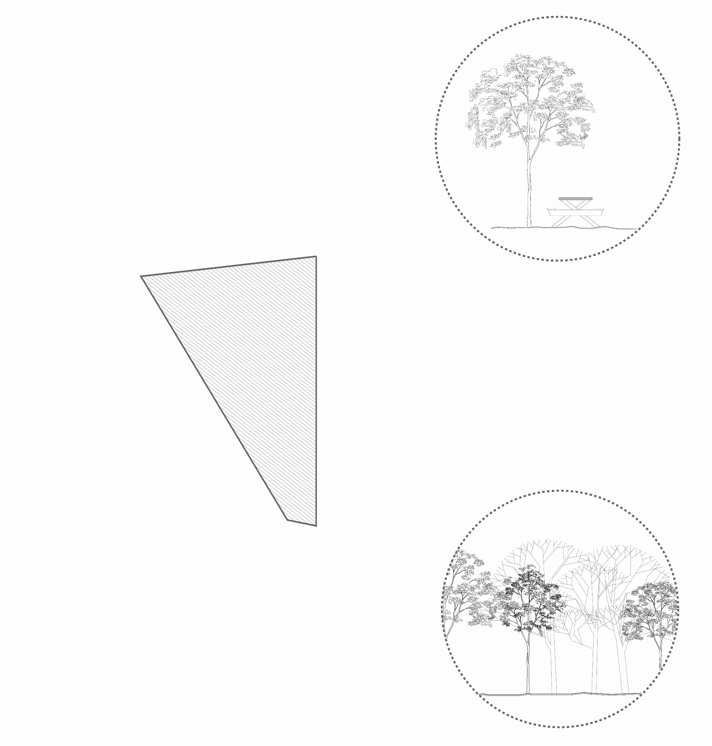
Notes:
Estas anomalías al no poder pertenecer a la parte de las tramas urbanas útiles para su venta y lotización terminan teniendo una cualidad mas arraigada hacia el espacio verde

Slide 8
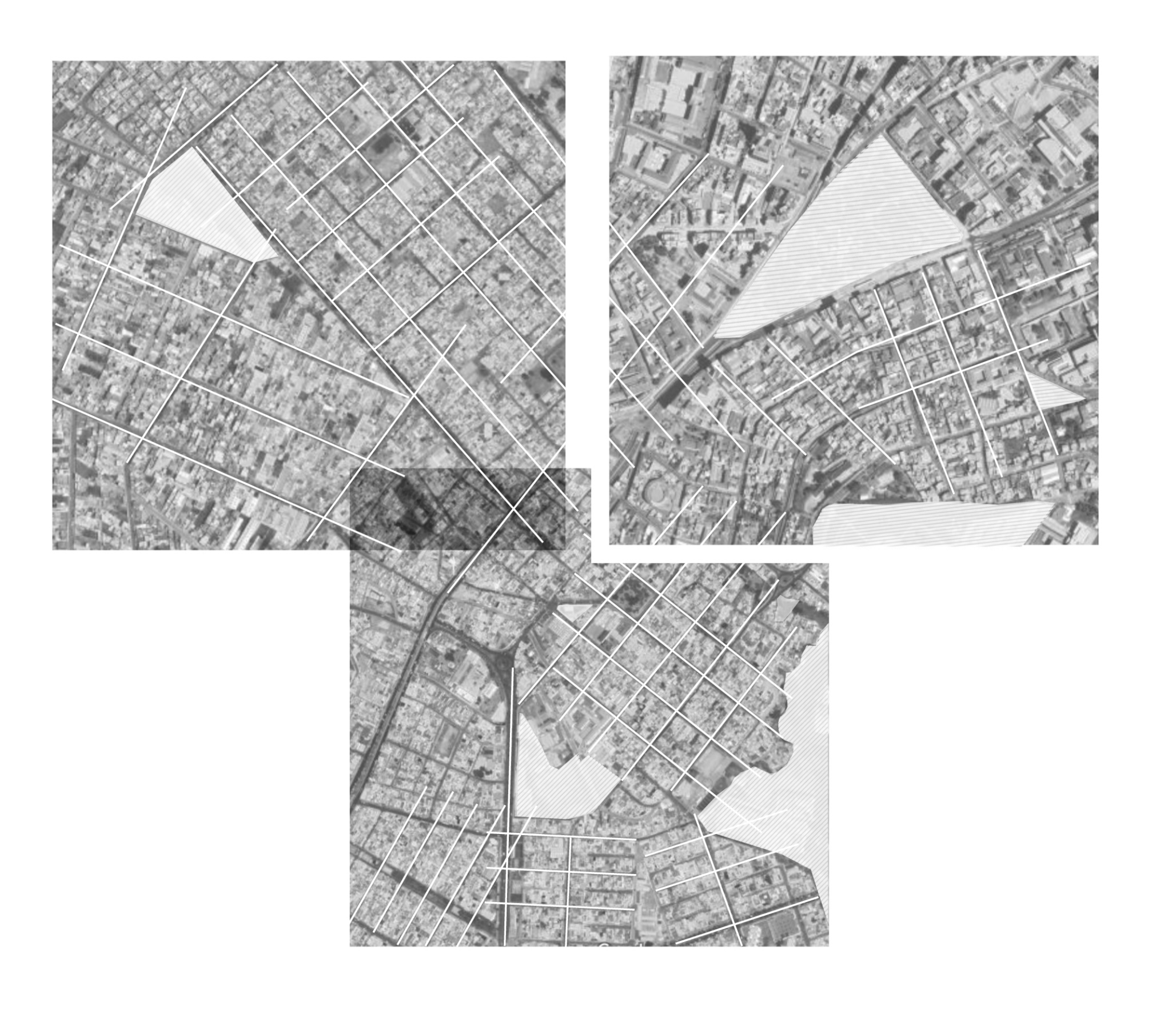
Notes:
Esta cualidad no solo se reconoce en las partes de la ciudad donde se establecen tramas a partir del crecimiento ilegal de ciudad, mas bien se puede reconocer en las partes consolidadas y en toda la expansión de la misma

Slide 9
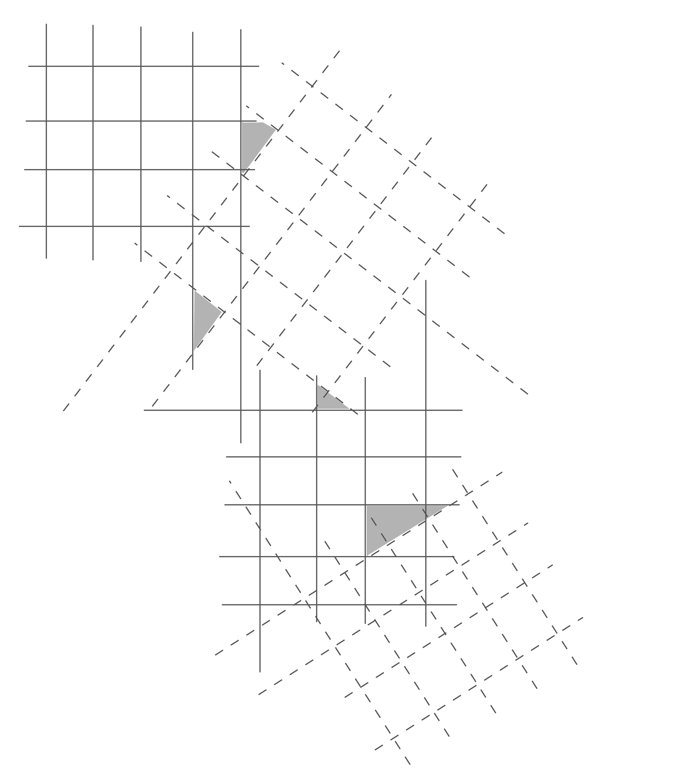
Notes:
Es mas, los casos en los que mas se puede encontrar anomalías morfológicas van conectados a estos espacios donde se intersecan una trama ortogonal establecida frente a una respuesta no ortogonal

Slide 10
LA FANTASÍA
Notes:
A partir de la misma metodología del trabajo de titulación es que se considera importante el reconocer como las fantasías son un mecanismo de diseño que pretende invitar a tener diferentes resoluciones a temáticas reales.

Slide 11
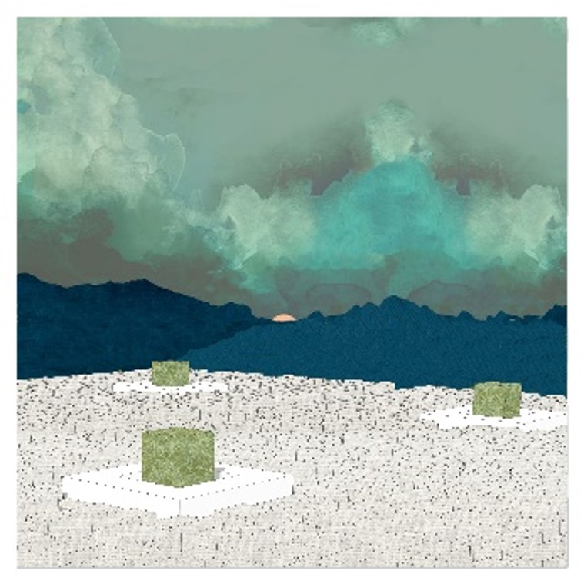
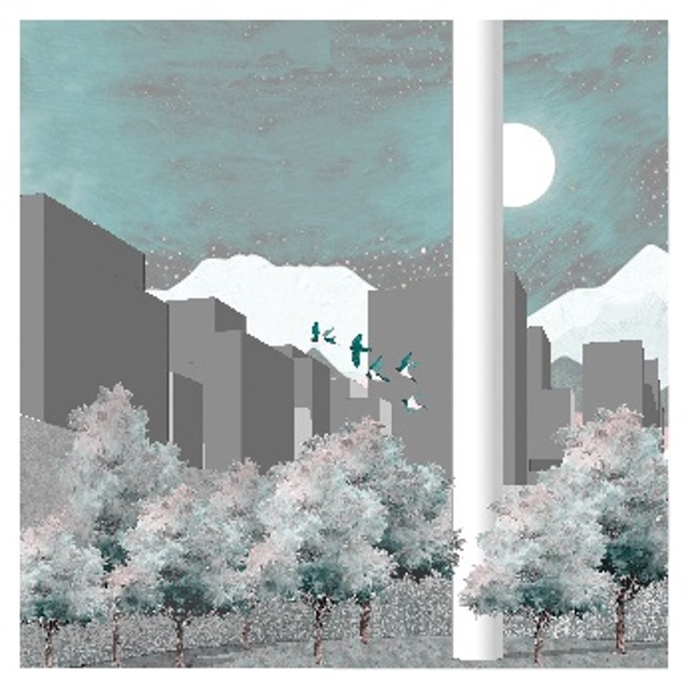
Notes:
La fantasía termina resolviendo y respondiendo a las problemáticas de ciudad mediante las infinitas posibilidades que pueden nacer en el mundo de las ideas

Slide 12
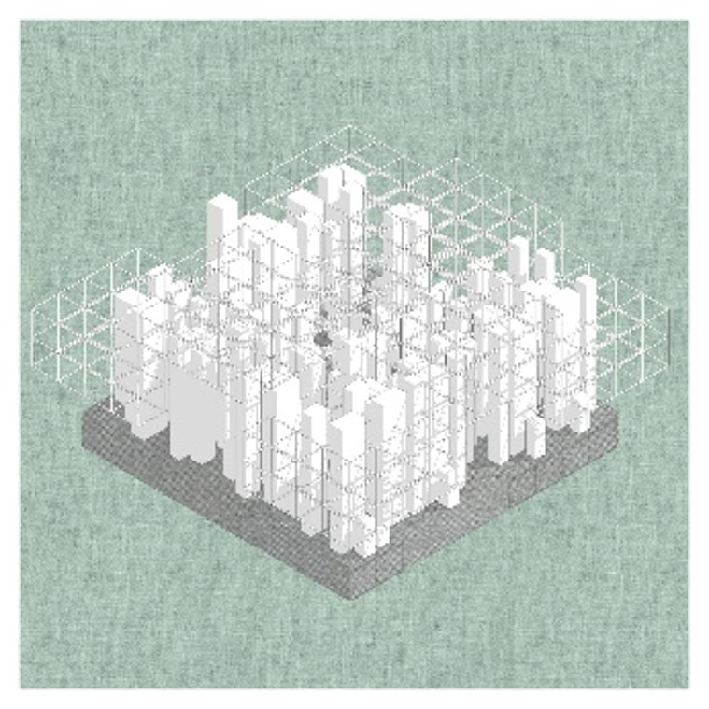
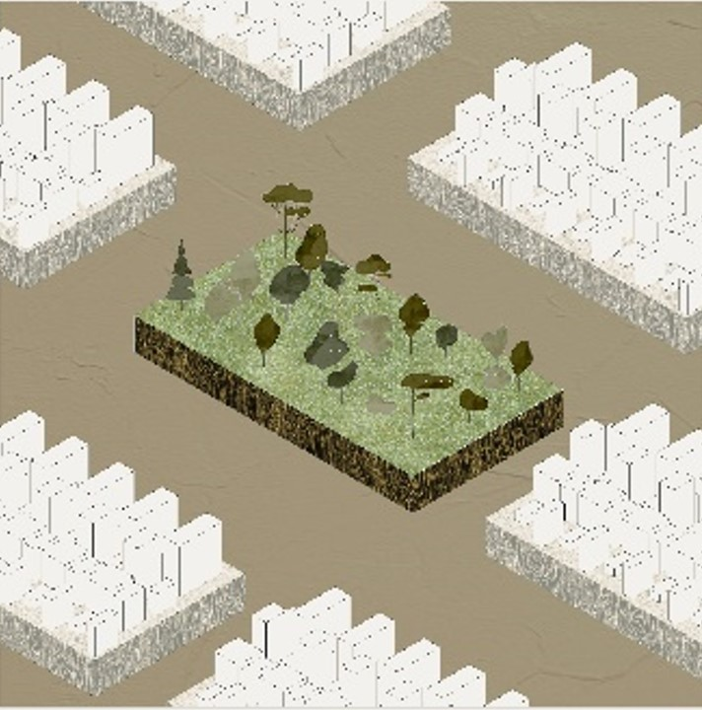
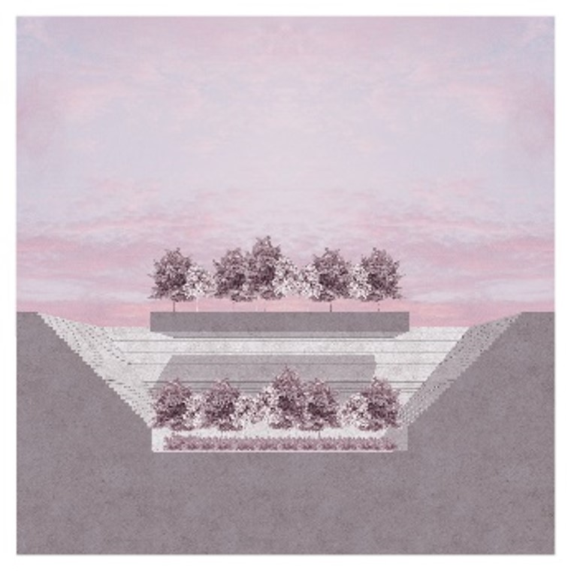
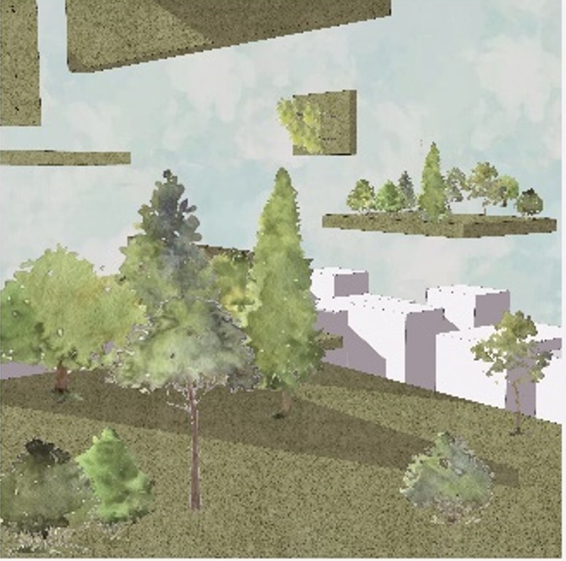
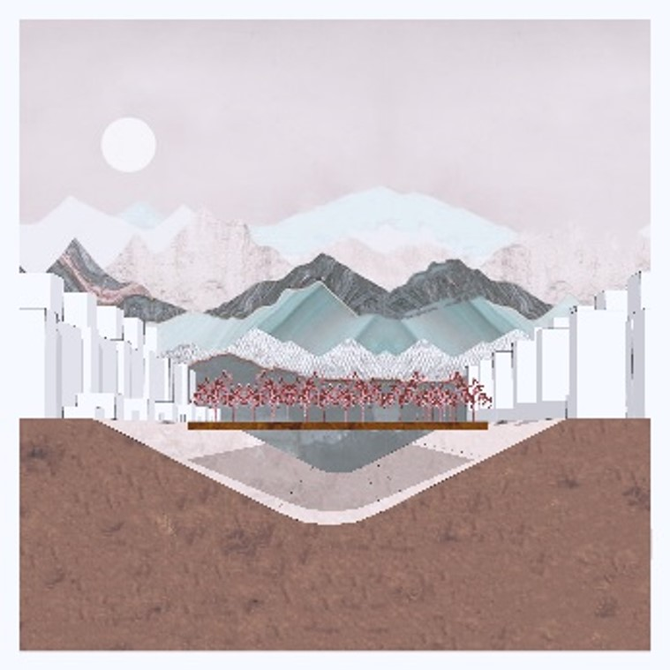
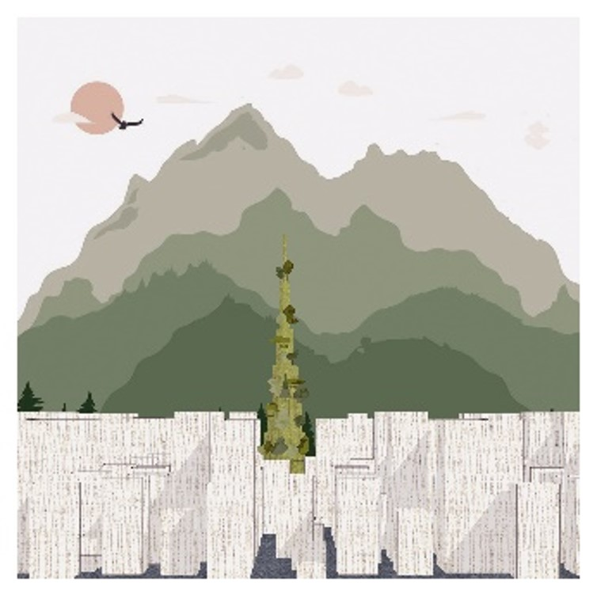
Notes:
Y el poder plantearse las estrategias de respuesta a partir del imaginario, da la libertad de explorar fuera de lo establecido como correcto, lo que puede suceder con el espacio y la intención arquitectónica

Slide 13
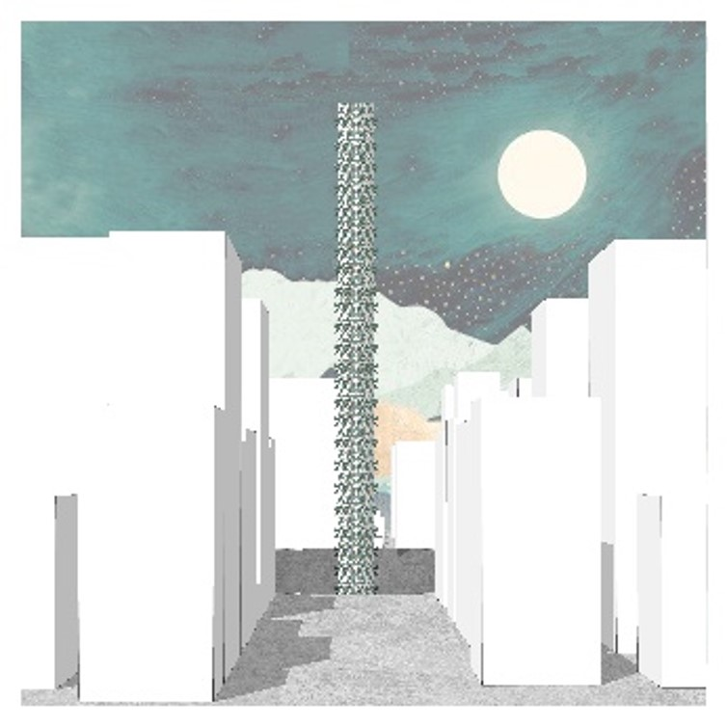
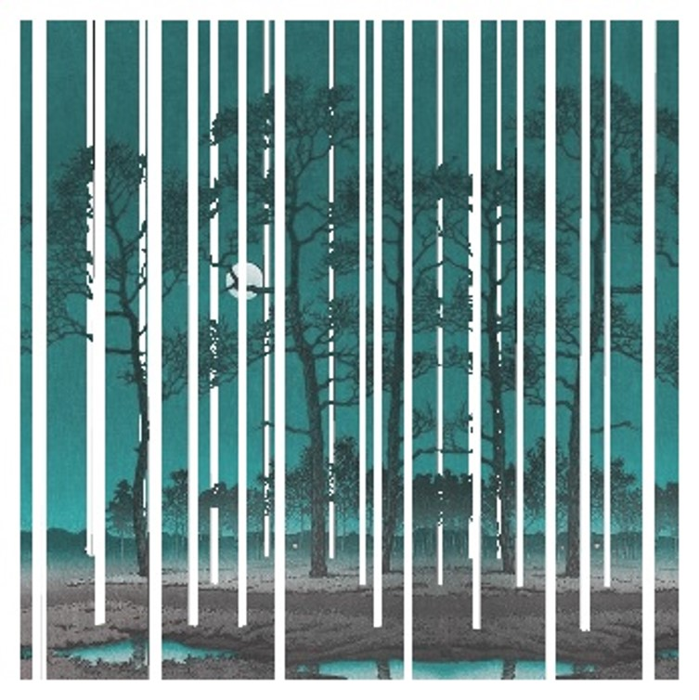
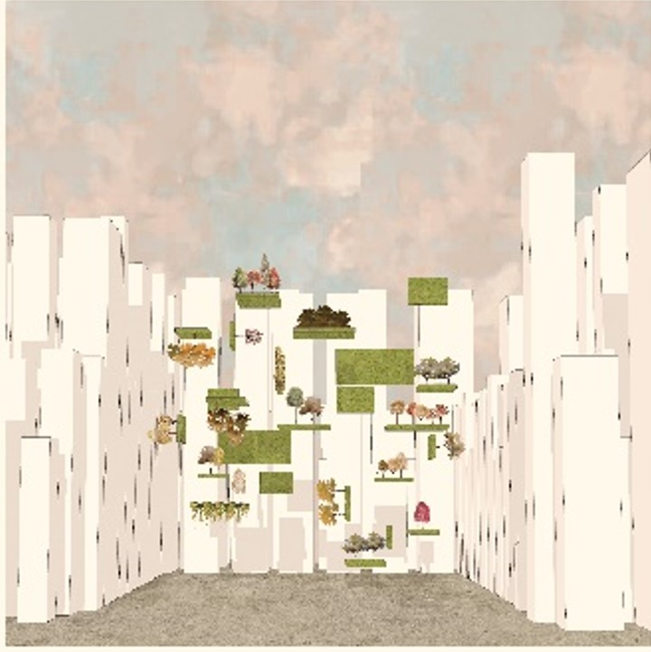
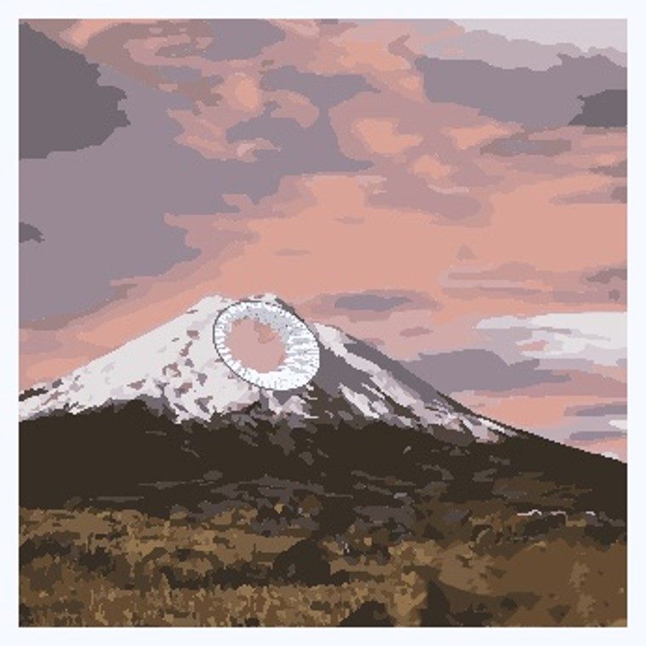
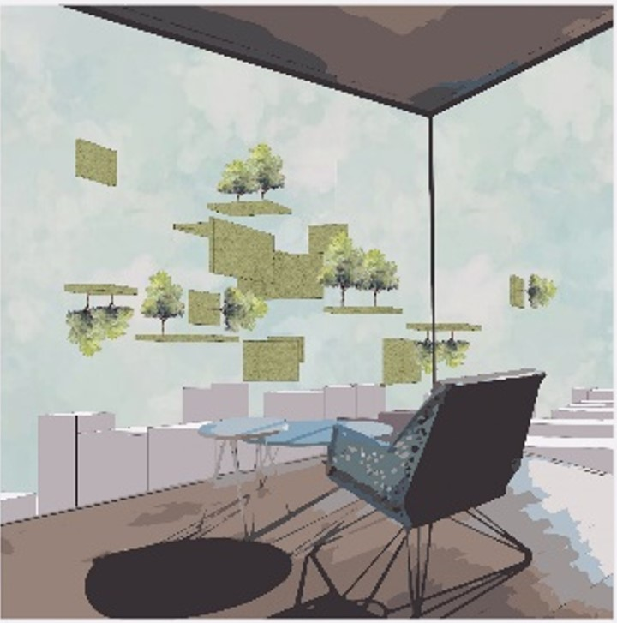
Notes:
Reconociendo ciertas cualidades que comienzan a ser repetitivas en el pensamiento hipotético personal, que da una visión mas clara de como se pretende intervenir en la propuesta

Slide 14
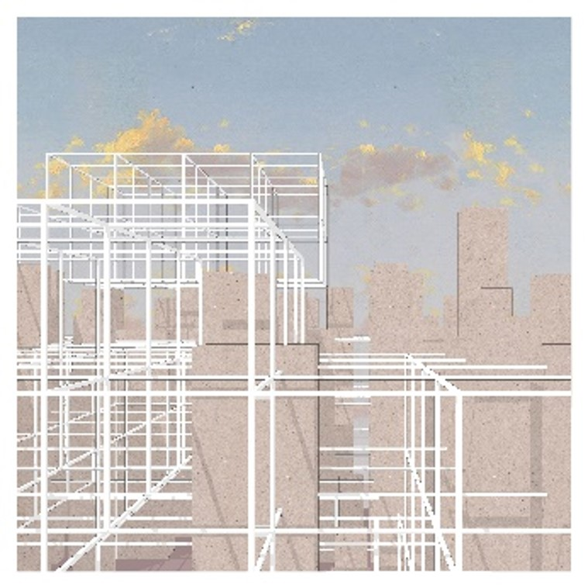
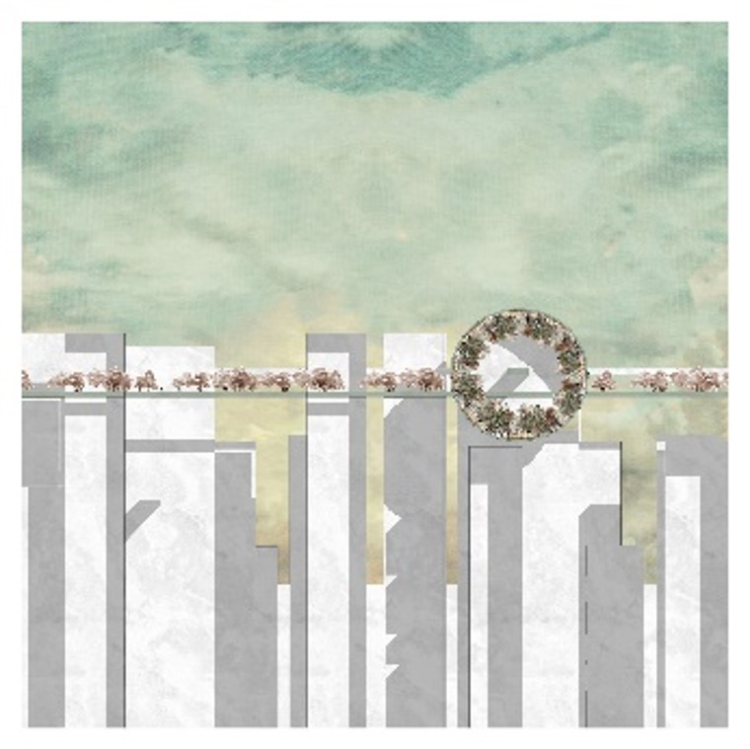
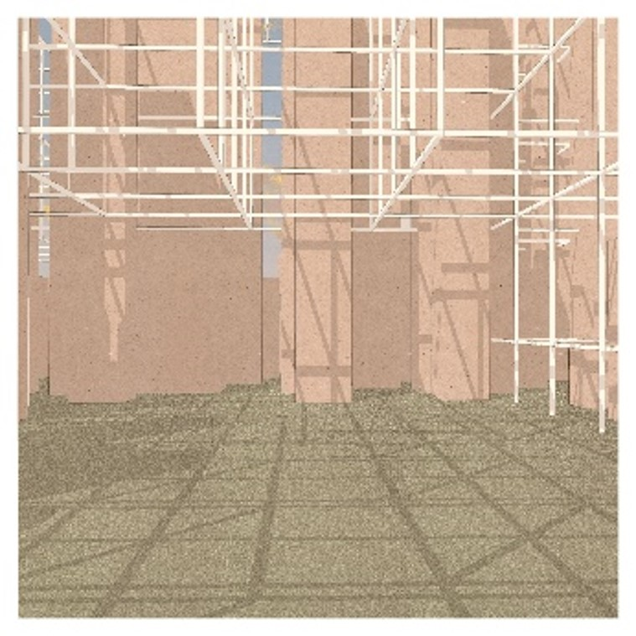
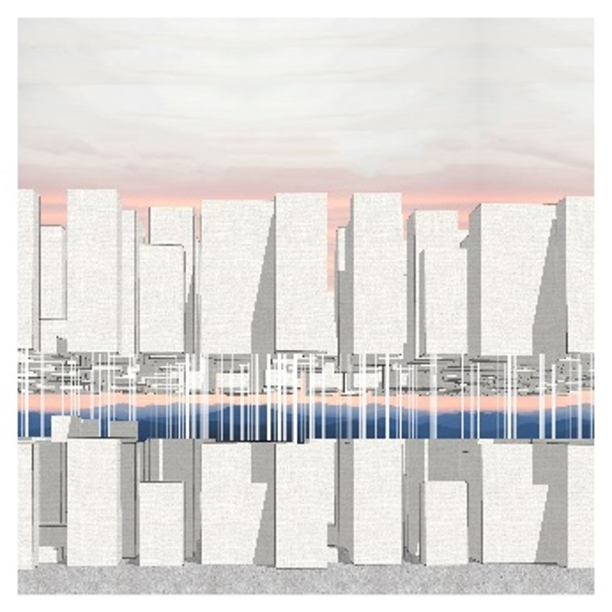
Notes:
Y la importancia que se le puede dar a ciertos elementos que servirían en un futuro como base arquetípica para llegar a una resolución real arquitectónica

Slide 15
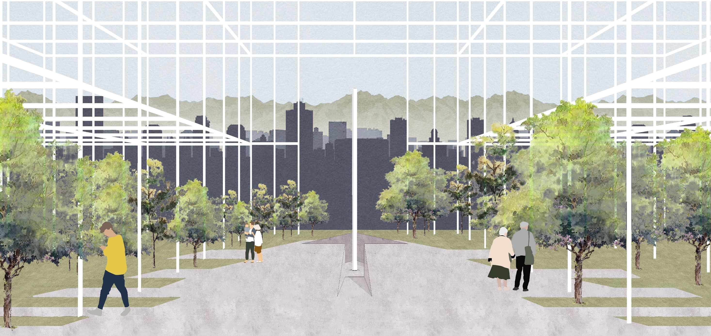
Notes:
Es así como el proyecto pretende conectar de una manera tangible las necesidades urbanas de espacio publico frente a las preexistencias del espacio verde mediante la arquitectura, reconociendo la importancia del vacio y de como el espacio publico tiene que dar una respuesta a las necesidades que se presentan en la ciudad

Slide 16
EL ANÁLISIS
Notes:
A partir del imaginario y ya llevando a la hipótesis a un escenario mas real como lo es la ciudad de quito se reconoce ciertas cualidades formales en la ciudad a tomar en cuenta

Slide 17
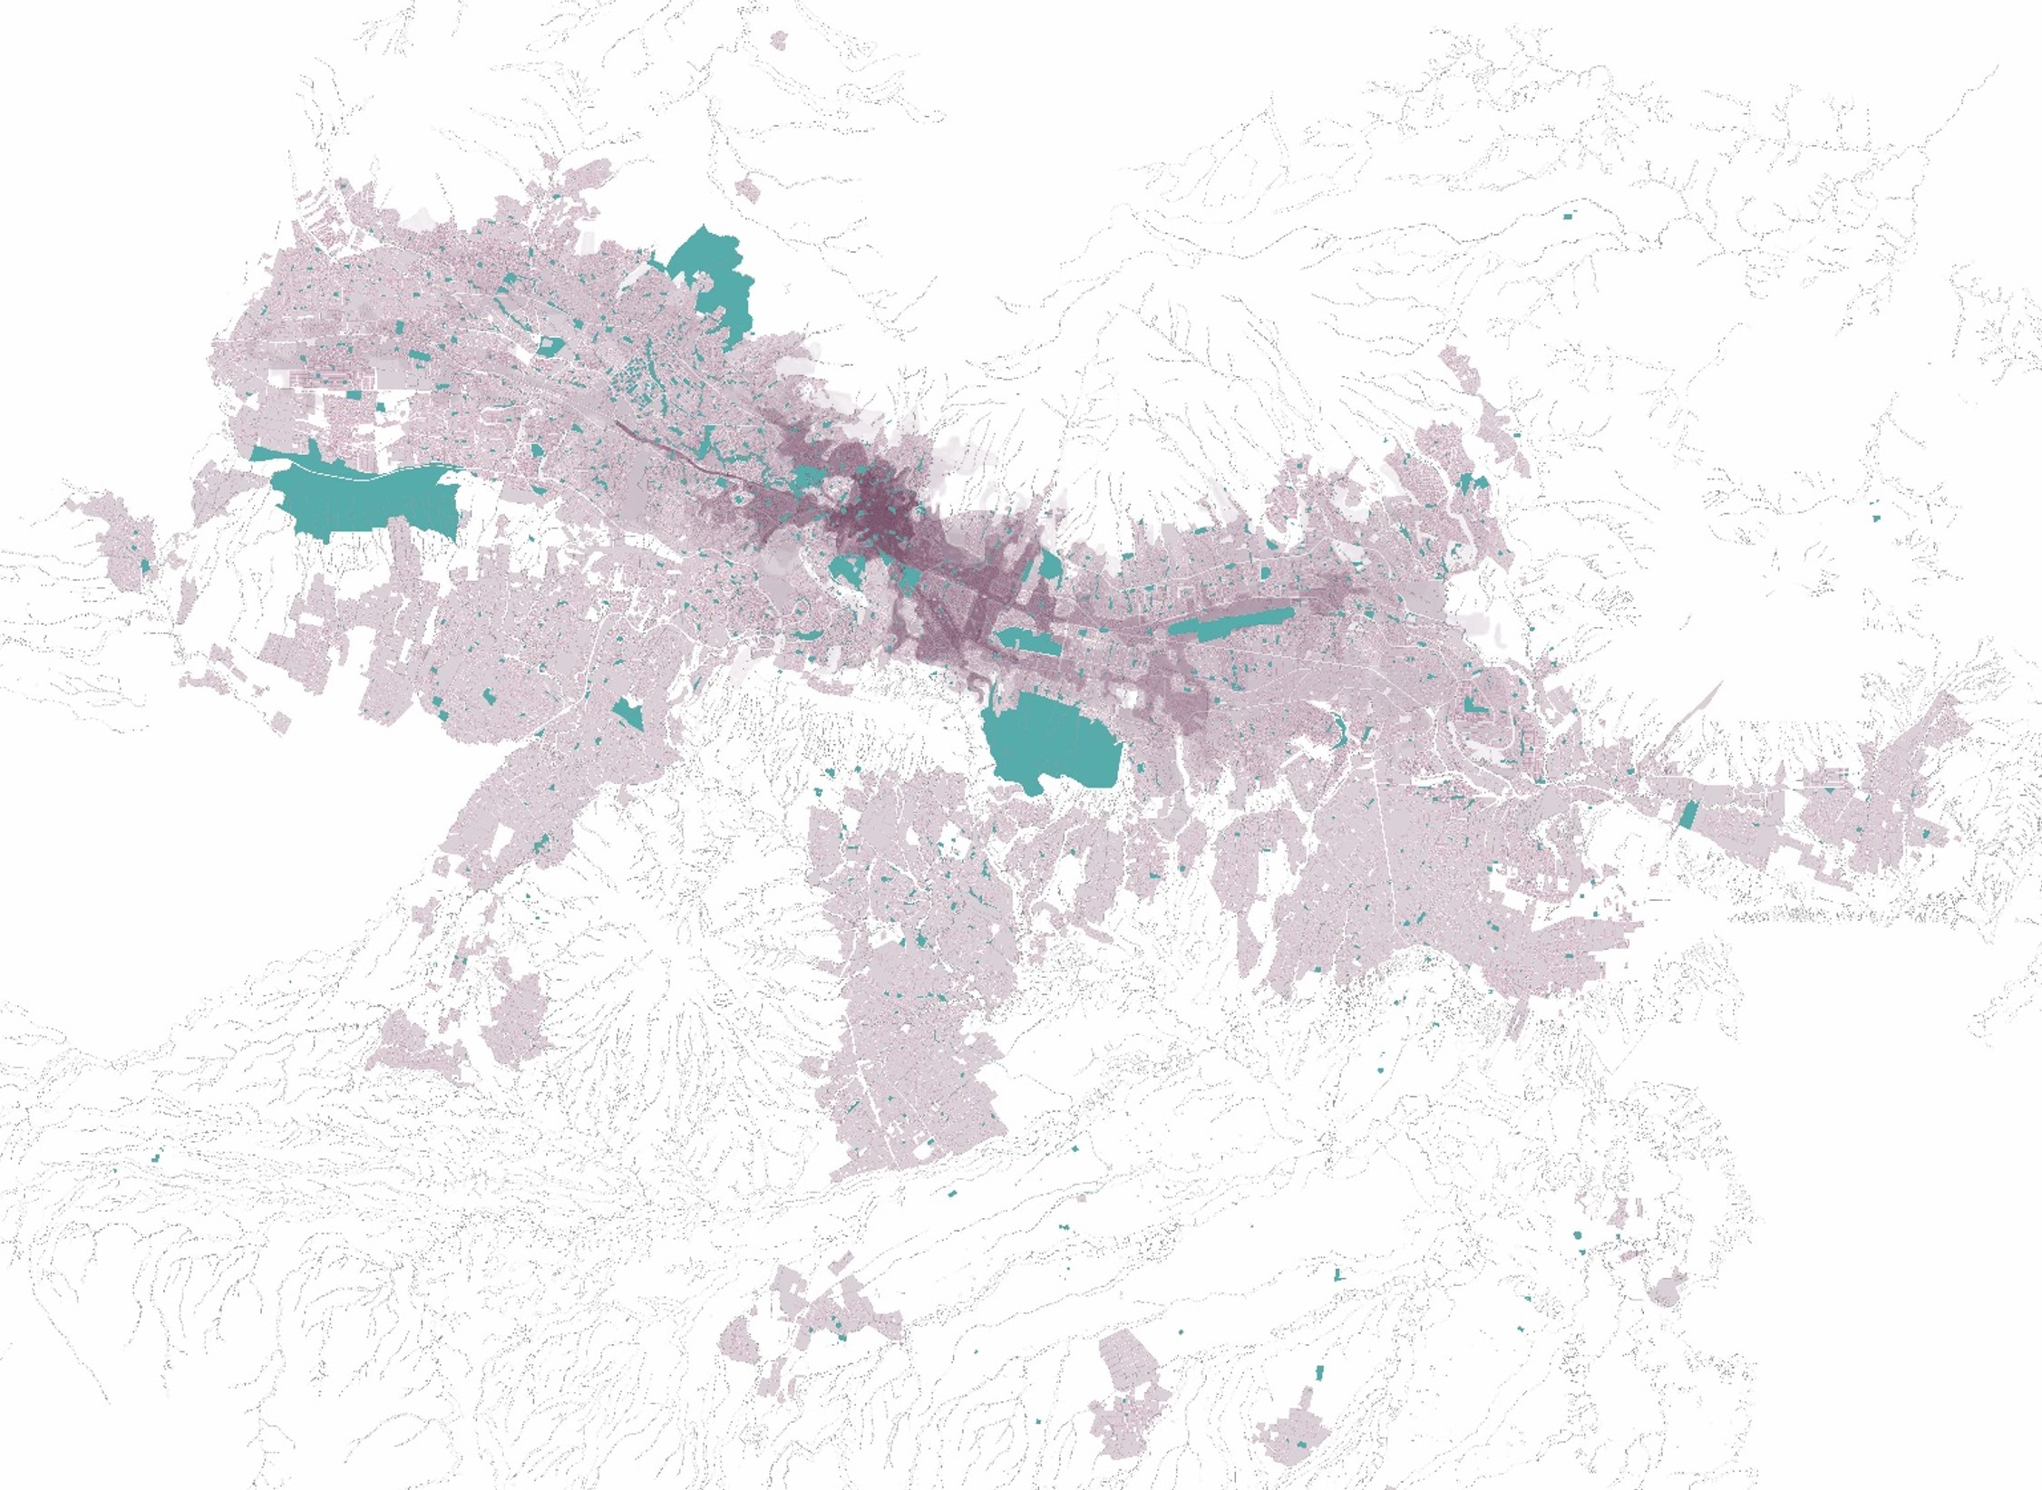
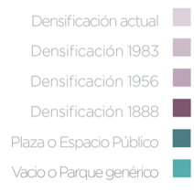
Notes:
Un factor primordial en el análisis del sitio es el reconocer como la mancha urbana de la ciudad se ha ido expandiendo y densificando al pasar del tiempo y mas aun como se puede contraponer dicha densificación frente a las anomalías naturales existentes en las tramas urbanas

Slide 18

Notes:
Es en esta hipótesis que se basa la crisis escogida y a pesar de tener muchos ejemplos a lo largo y ancho de toda la ciudad se establecen 4 puntos de partida donde se evidencia la problemática expuesta, donde no solo se habla de las anomalías de la ciudad

Slide 19
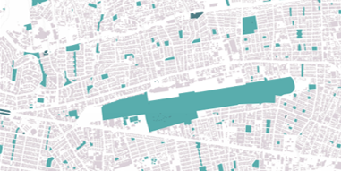
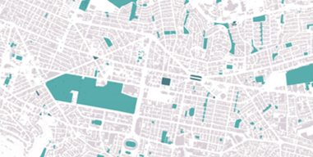
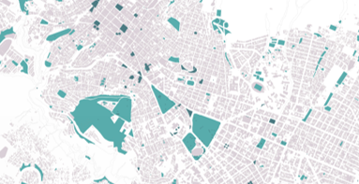
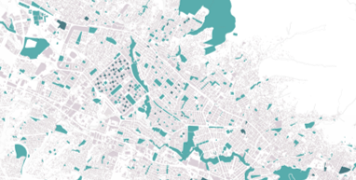
Notes:
Sino que a su vez, estas anomalías nacen a partir de tener una estrategia urbanas planteadas de manera ortogonal y se puede reconocer como las tramas urbanas a su alrededor, por el mismo crecimiento mencionado, se expandieron y terminaron creando estos espacios morfológicamente residuales

Slide 20
Notes:
Específicamente hablando de la ciudad Histórica se reconoce al parque la Alameda como punto de intervención, que no solo tiene las cualidades presentadas en la hipótesis, si no también se reconoce como el lugar es el primer espacio anomalo que nace en una trama urbana establecida y su valor hacia la memoria colectiva.

Slide 21
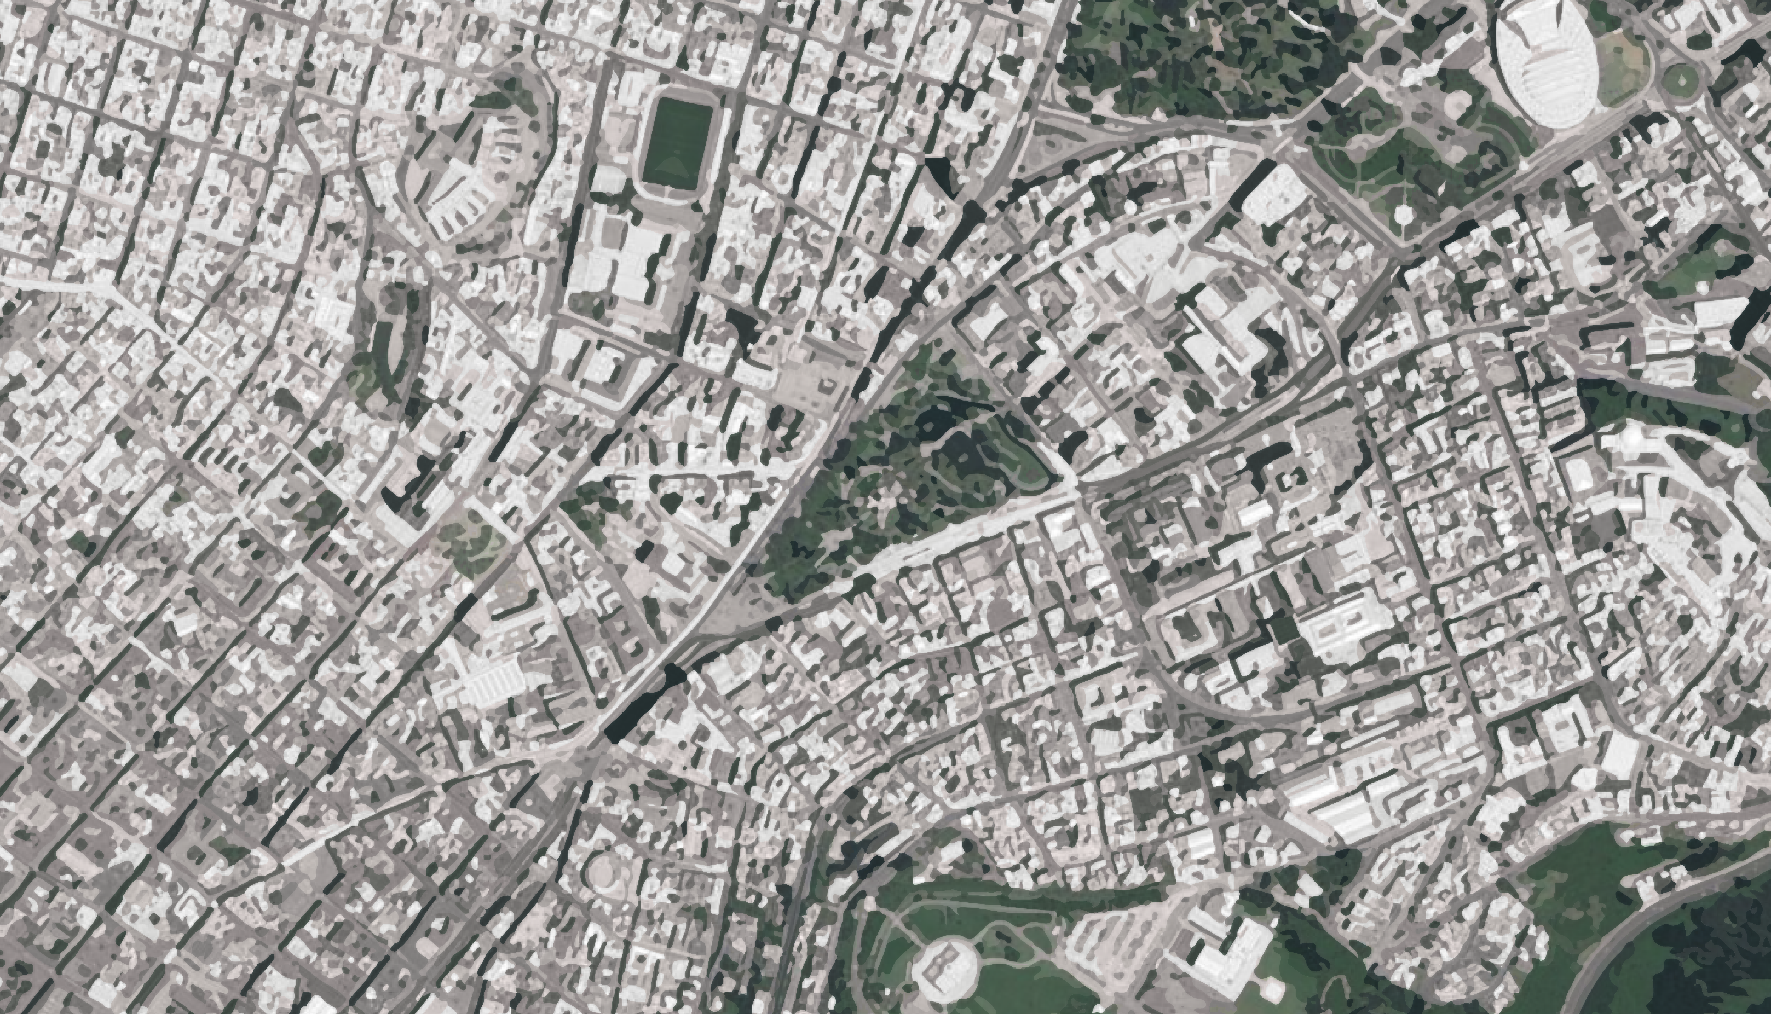
Notes:
Específicamente hablando de la ciudad Histórica se reconoce al parque la Alameda como punto de intervención, que no solo tiene las cualidades presentadas en la hipótesis, si no también se reconoce como el lugar es el primer espacio anomalo que nace en una trama urbana establecida y su valor hacia la memoria colectiva.

Slide 22
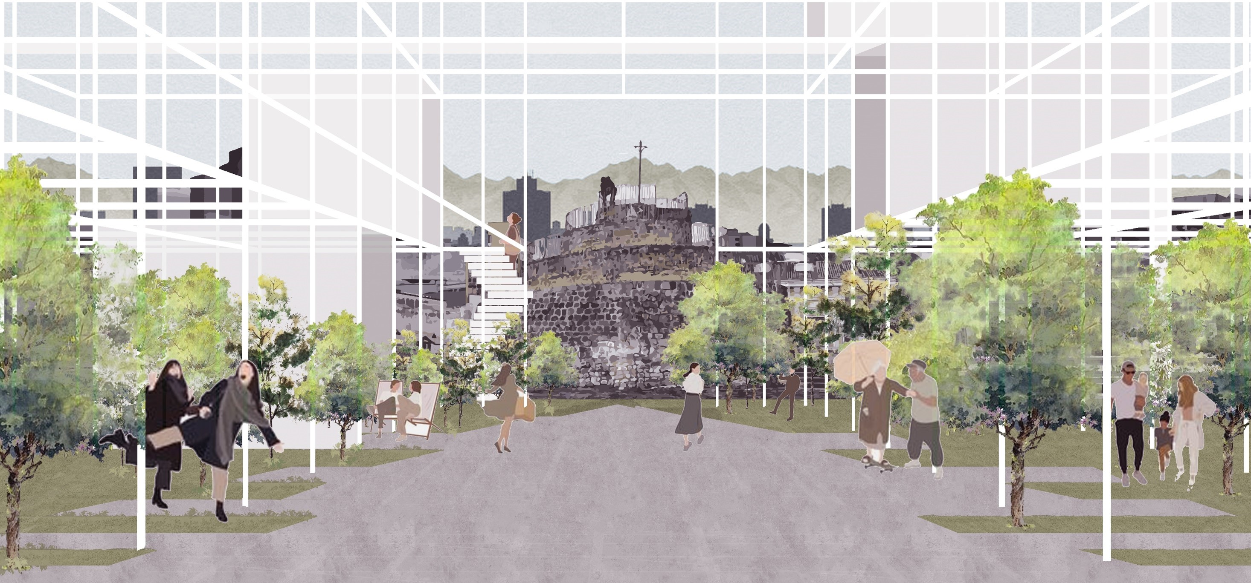
Notes:
Relacionando de esta manera al imaginario antes establecido frente a las estrategias de intervención en el contexto real, creando un imaginario basado en la idea de como la arquitectura puede responder hacia las necesidades de un espacio verde sin perder las cualidades de vacío y reforzando la idea de espacio publico.

Slide 23
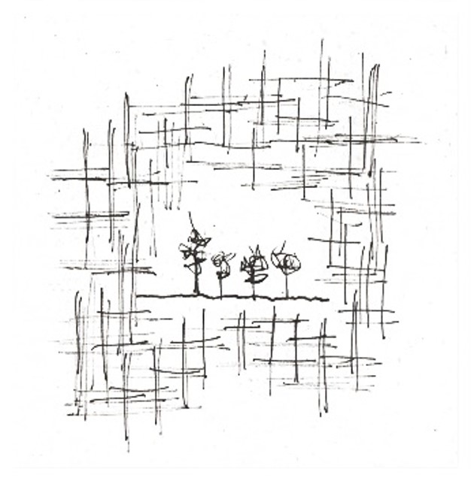
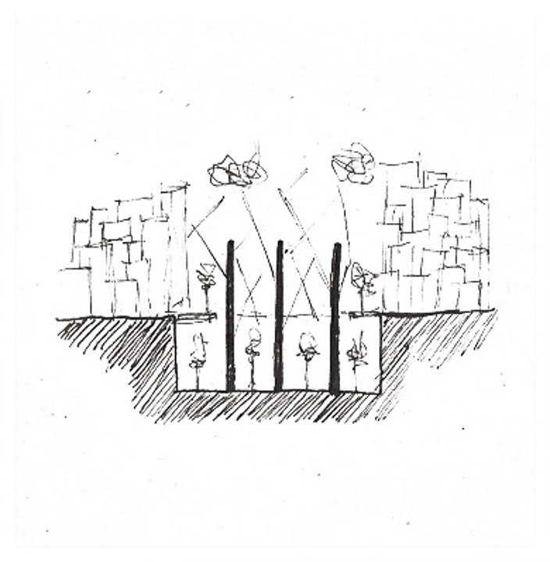
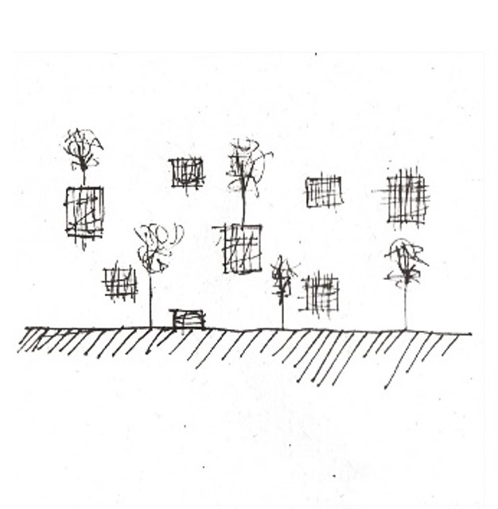
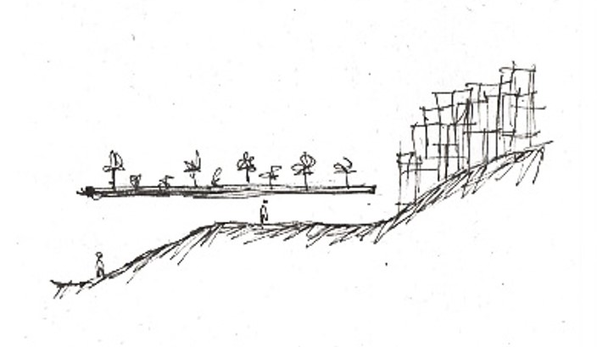
Notes:
considerando importante el entender como el espacio verde tiende a ser infravalorado en las estrategias urbanas. siempre se considera a lo verde como un plus o un añadido en las propuestas de ciudad, mas no se llega a pensar como se puede resolver la necesidad del espacio publico a partir de conectar estos espacios verdes con las respuestas que la ciudad misma necesita.

Slide 24
LA ALAMEDA
Notes:
Hablando específicamente de la Alameda, se puede identificar el valor de la memoria y la historia en el lugar por lo que definir sus principales características permiten conocer mas a fondo que sucede en el espacio

Slide 25
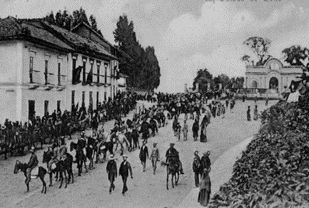
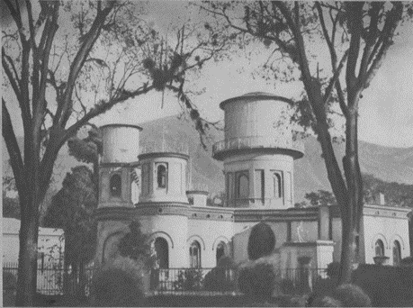
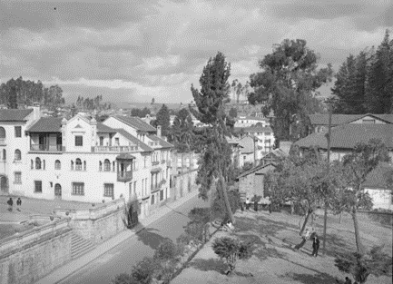
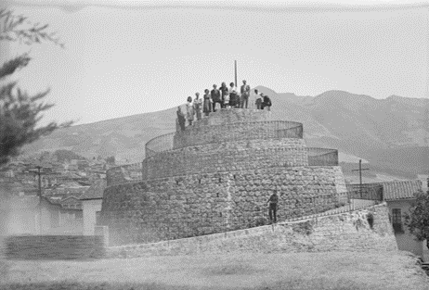
Notes:
Desde su concepción como espacio de ocio para la sociedad quiteña la Alameda a tenido un valor en el espacio publico importante, una de sus principales cualidades es que es un espacio de recorridos, en una ciudad llena de montañas, la anomalía de la alameda y su planicie tienen un atractivo especial. A su vez en el lugar se hace alusión permanentemente a las artes y la ciencia teniendo preexistencias que permiten evidenciar estas cualidades de la marca del tiempo y su valor no solo se queda en lo construido, la mayor característica de la Alameda se ve conectada con la vida natural que existe en el lugar, siendo el primer parque en acoger especies vegetales introducidas al país para luego ser distribuidas en la ciudad, es asi como alrededor de estas cualidad comenzaron a nacer una cierta cantidas de monumentos algunos de contemplación y otros mas significativos que terminan consolidando el lugar.

Slide 26
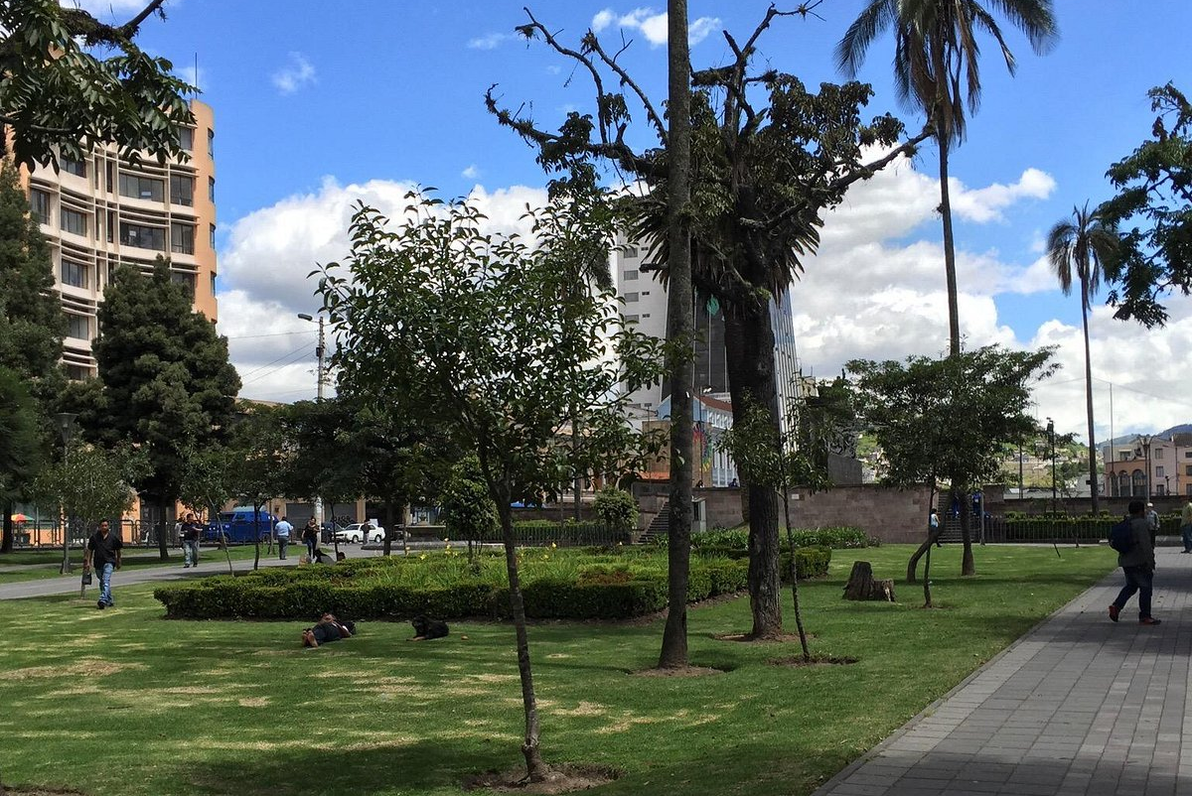
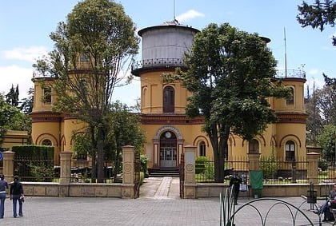
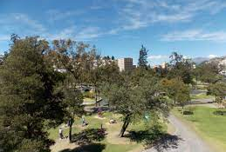
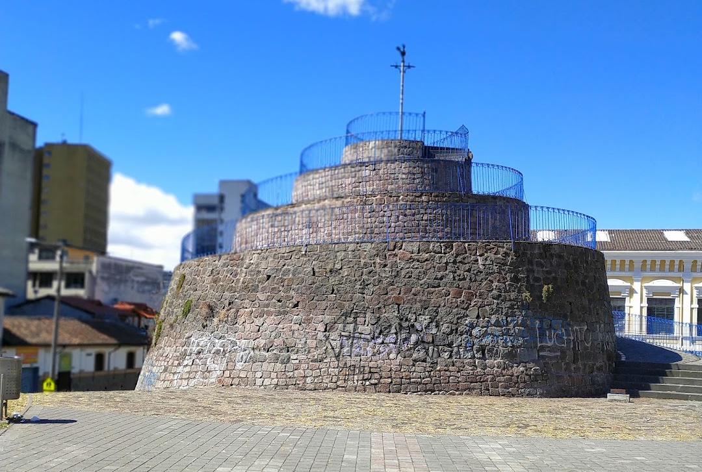
Notes:
Pero todo lo antes mencionado hace alusión a la historia de la ciudad, viéndola en la actualidad no se puede negar que la Alameda aun es un espacio anómalo, pero tiene cualidades que le permiten establecerse como espacio publico, las estrategias arquitectónicas de la propuesta no pretenden negar lo existente, mas bien se considera importante reafirmar y reconectar al parque con la ciudad actual, creando cualidades nuevas y remarcando cualidades propias del lugar, para que el espacio no sea considerado importante solo desde la memoria del mismo, sino mas bien desde su evolución y permanencia al pasar del tiempo y la evolución de la ciudad.

Slide 27
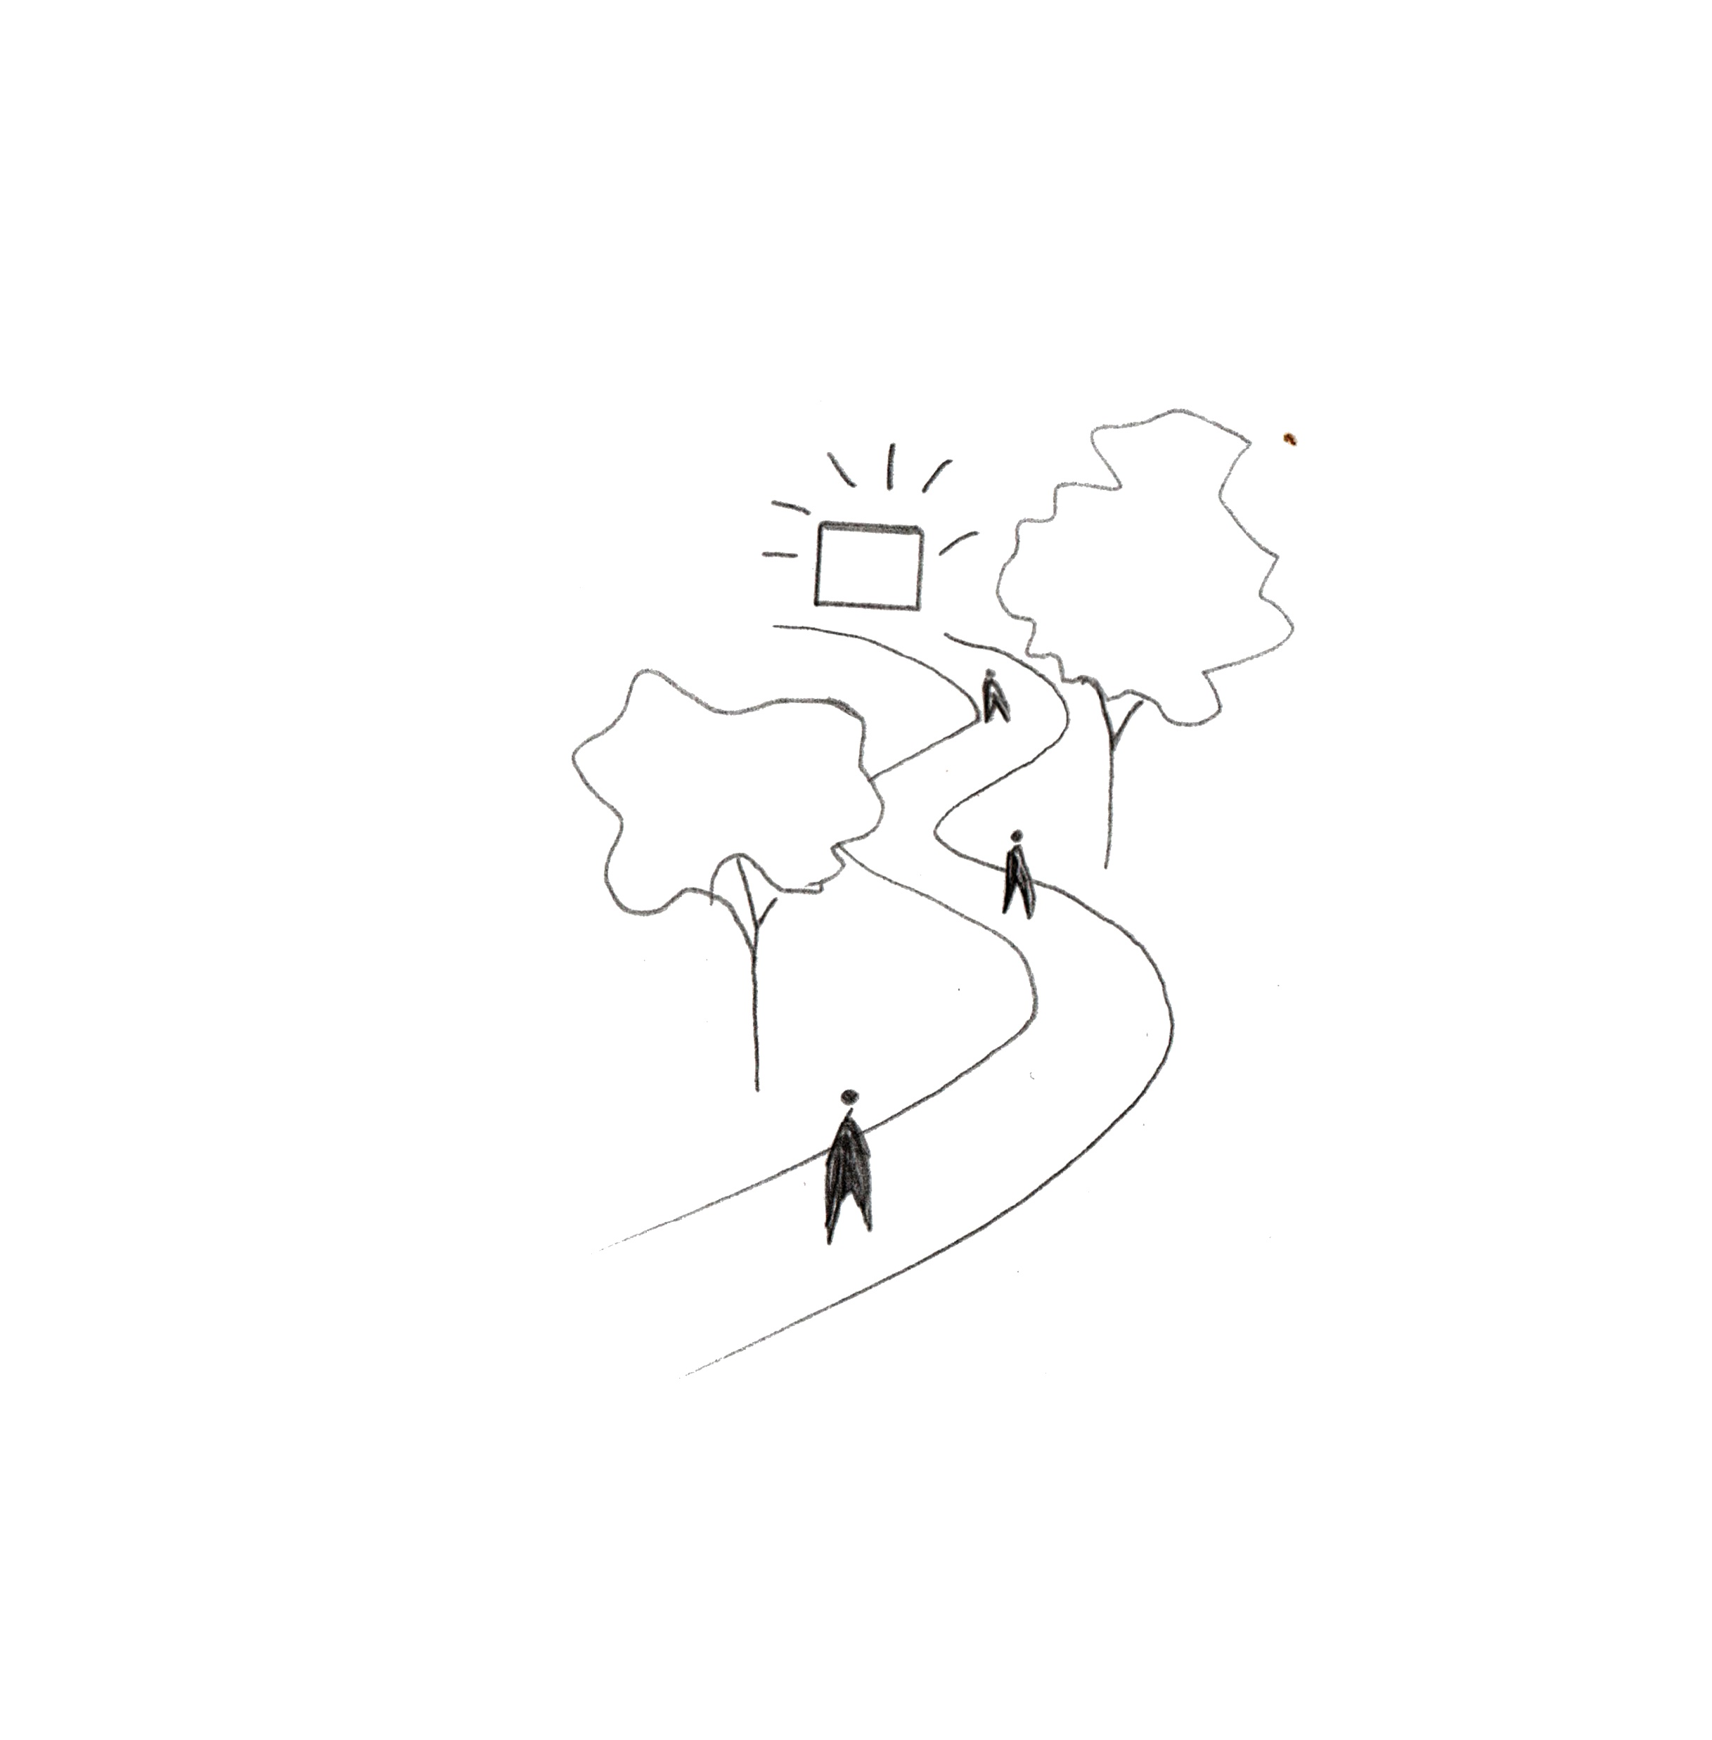
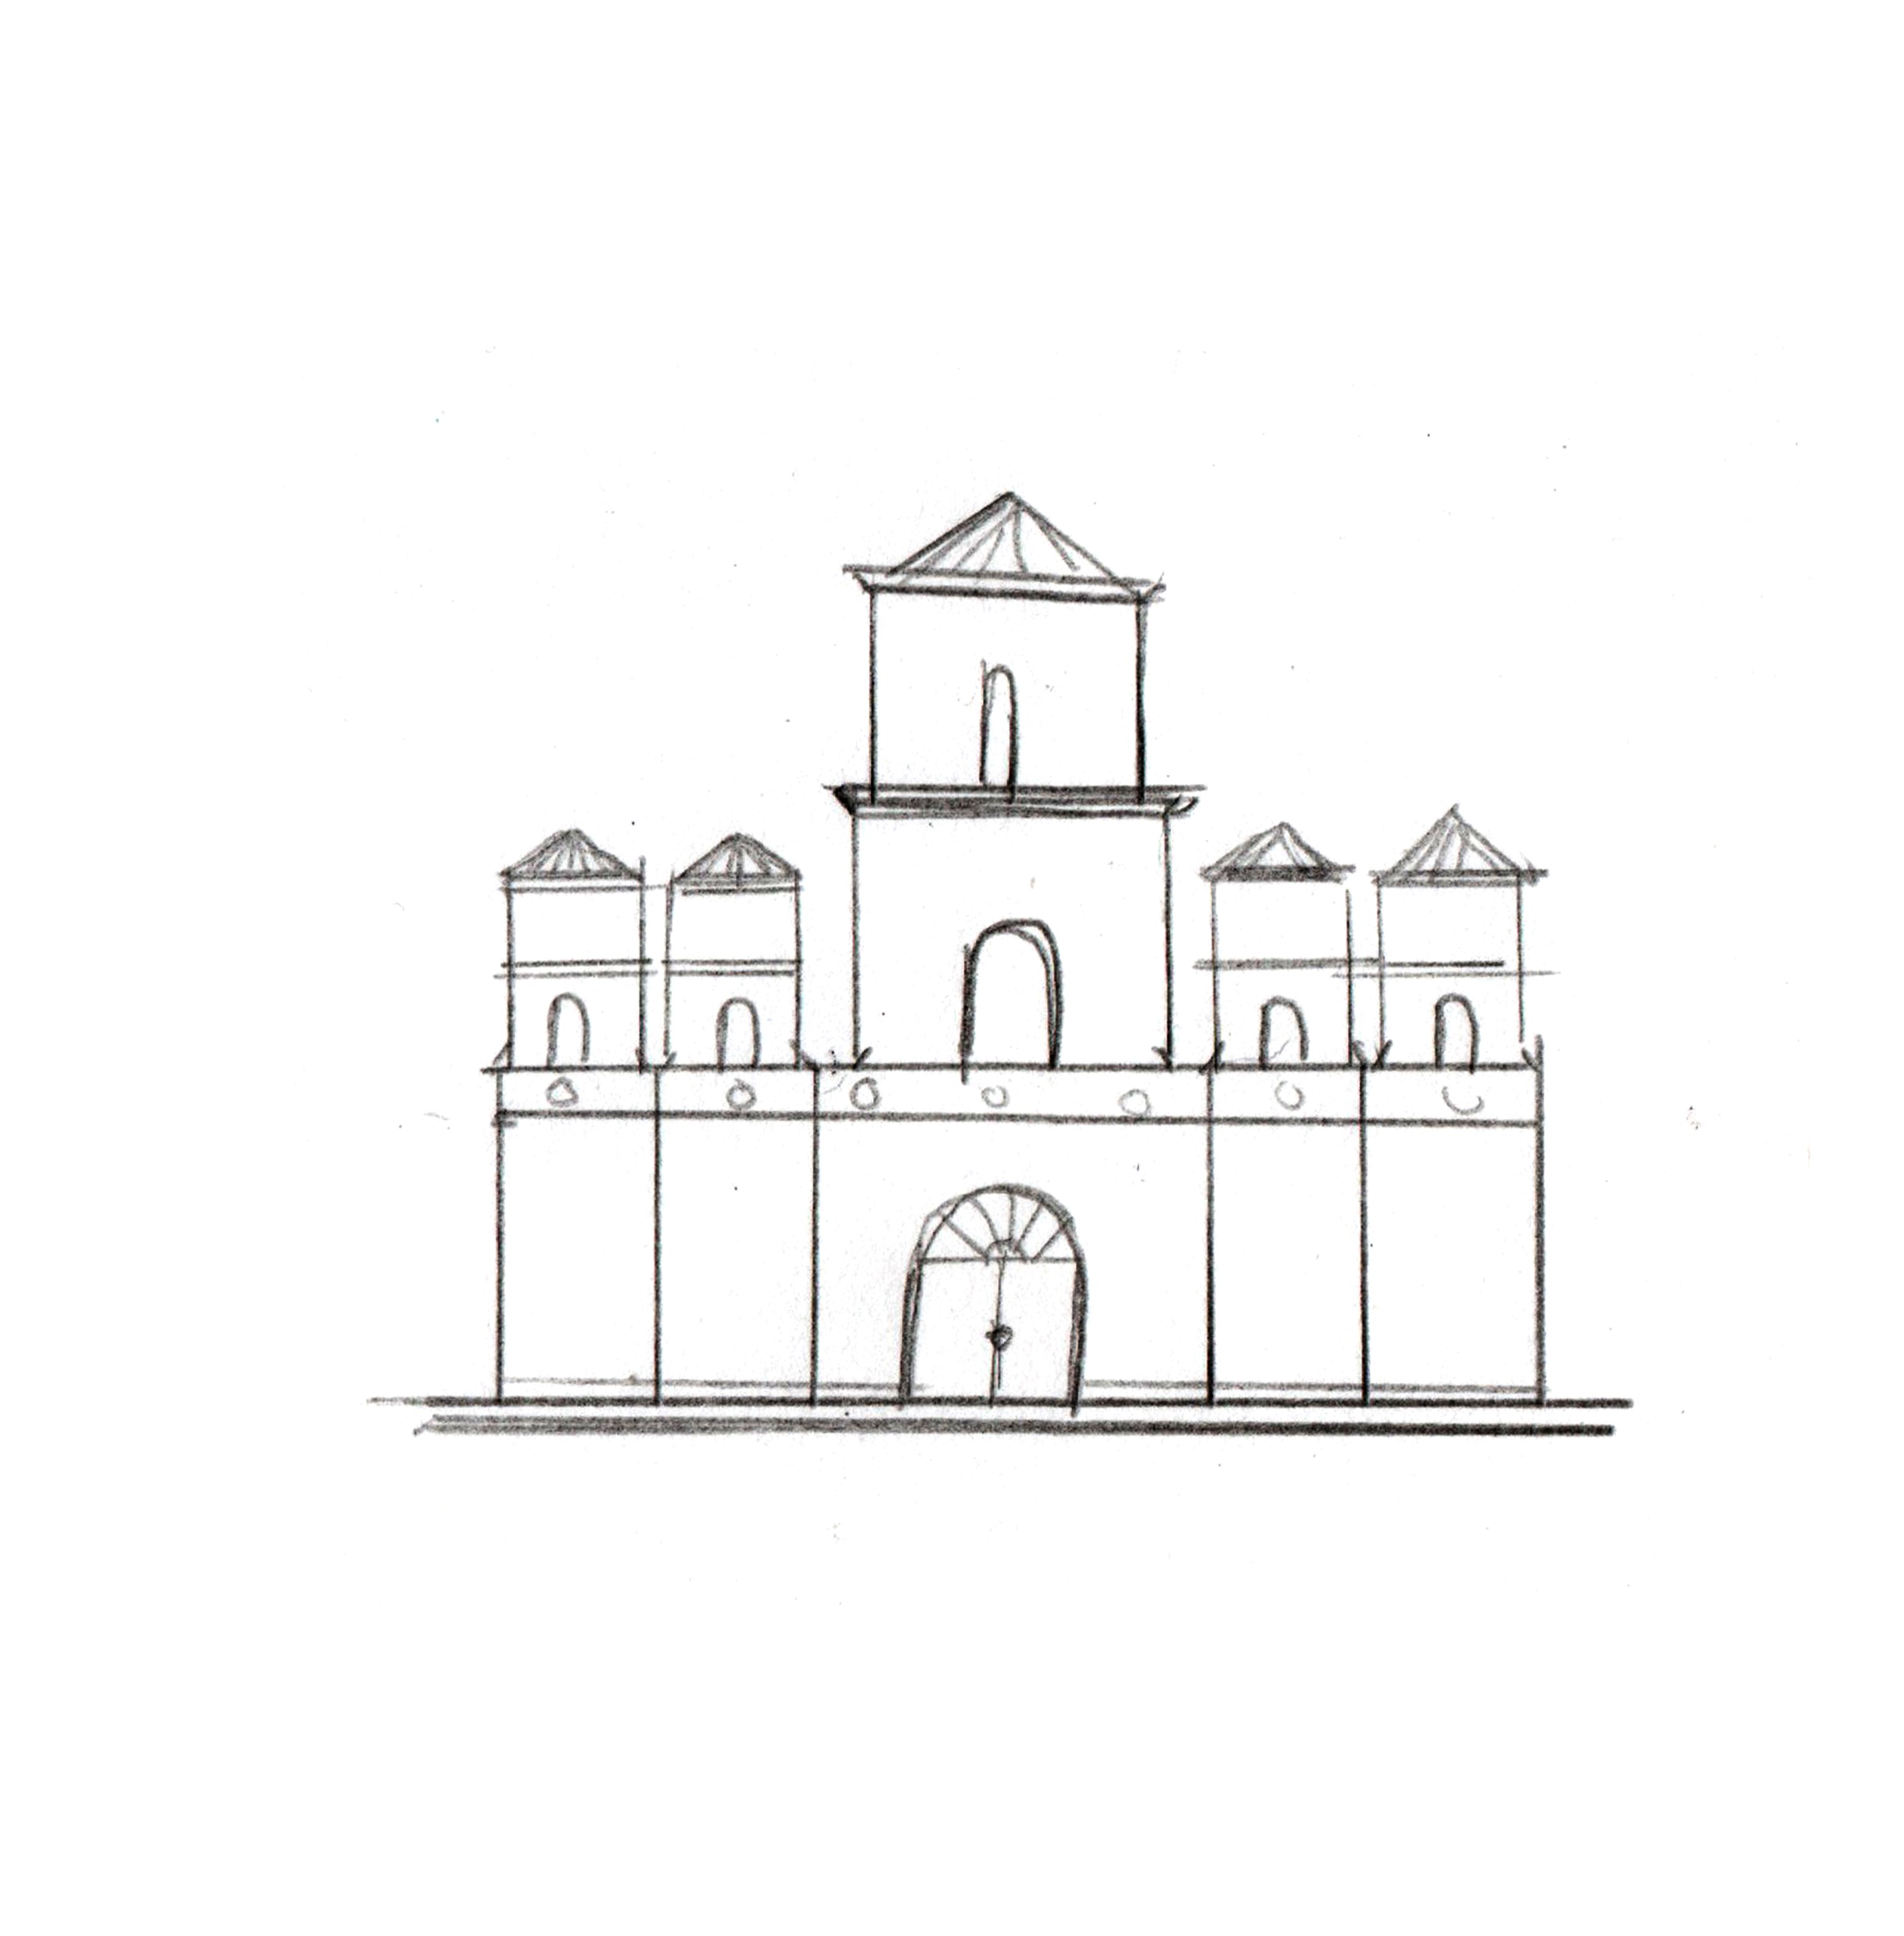
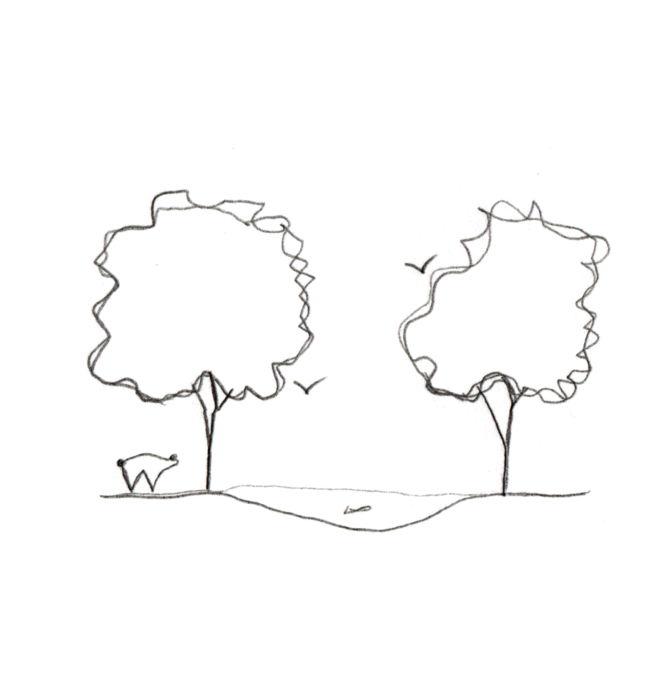
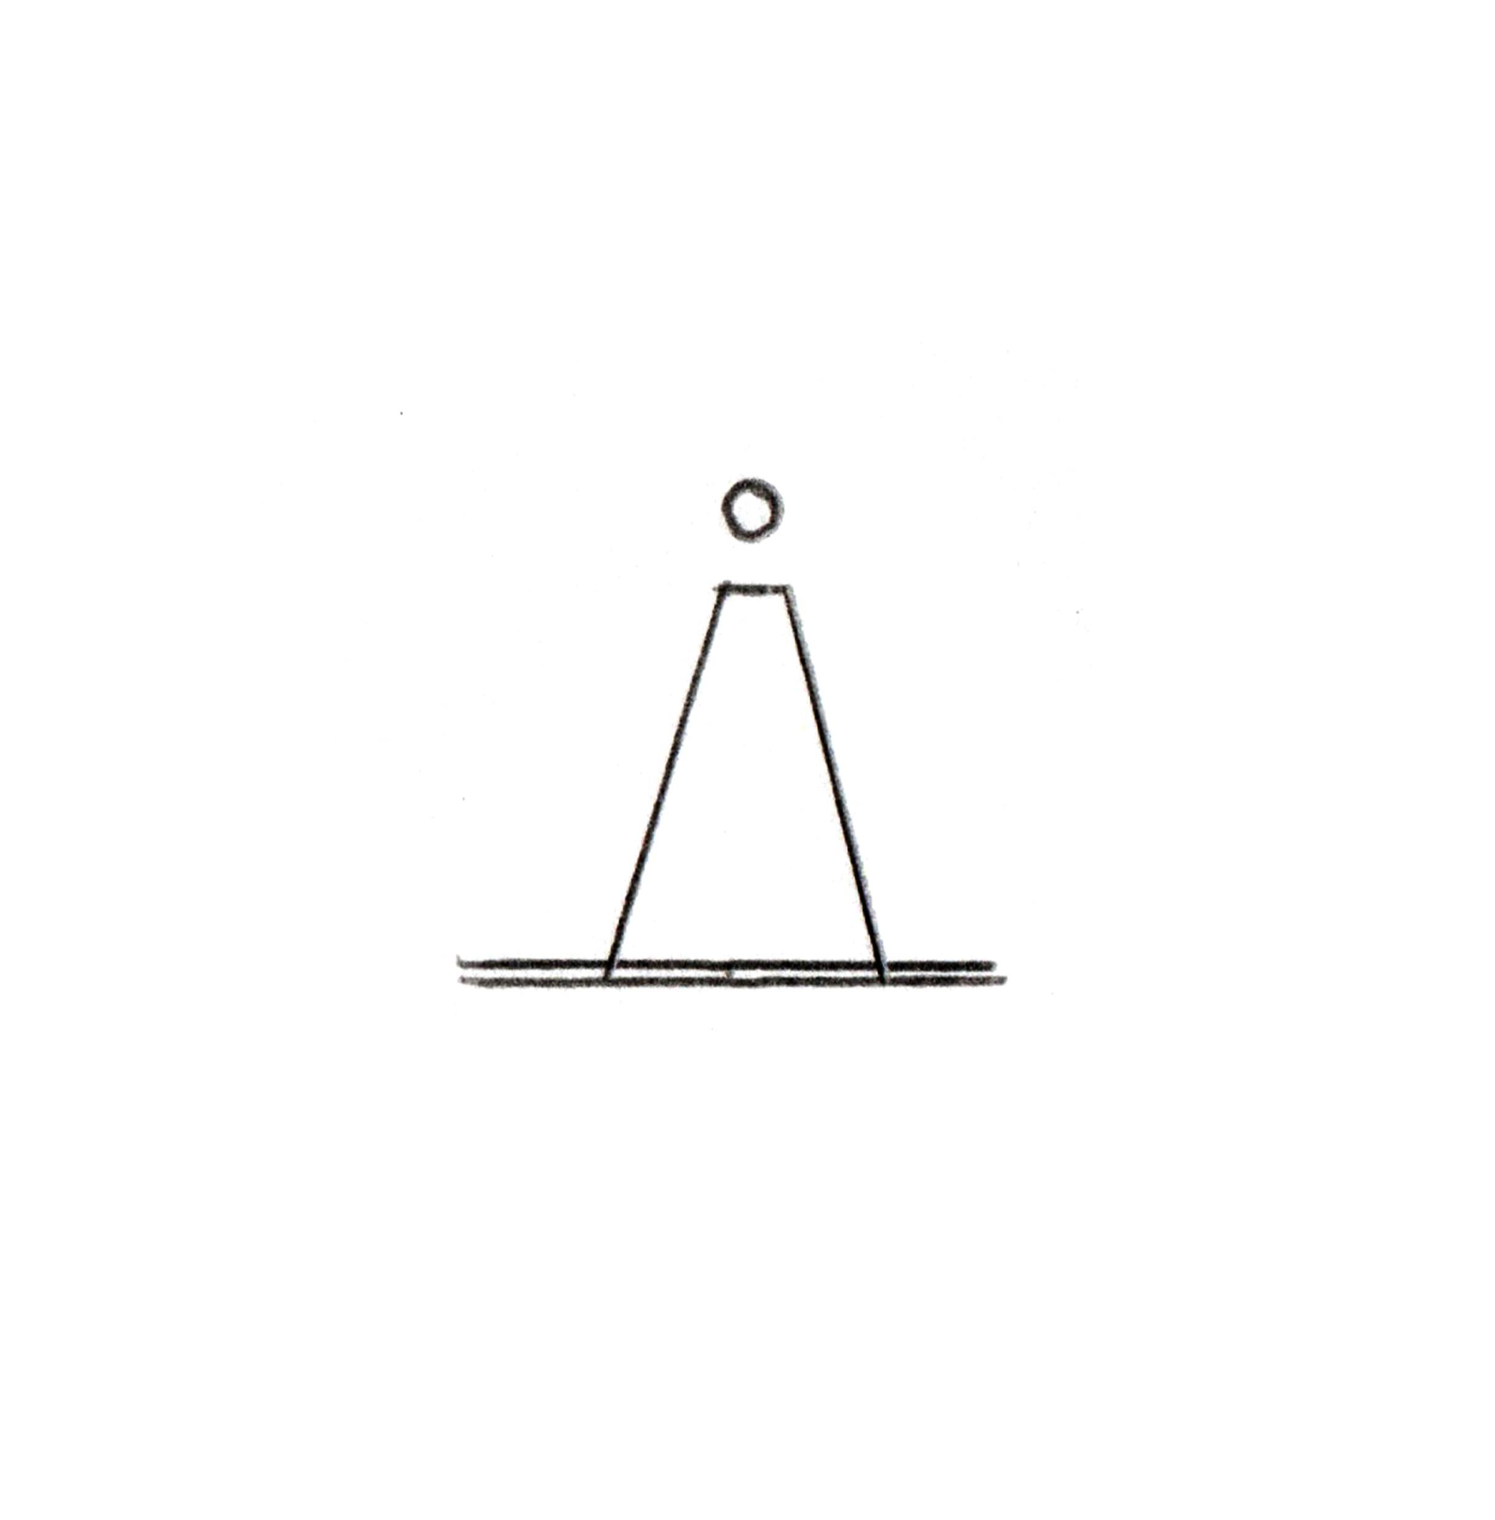
Promenade
Preexistencia
Naturaleza
Monumento
Notes:
Creando así 4 ejes fundamentales reconocer y respetar en el sitio, el recorrido presentado como el promenade, las preexistencias como puntos establecidos, el respeto hacia lo existente y lo natural y la importancia del monumento frente al contexto inmediato.

Slide 28
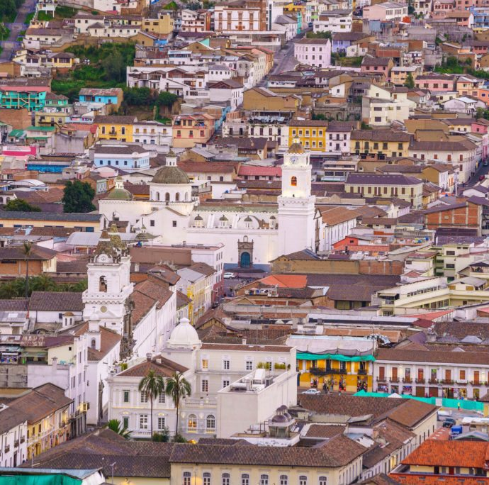
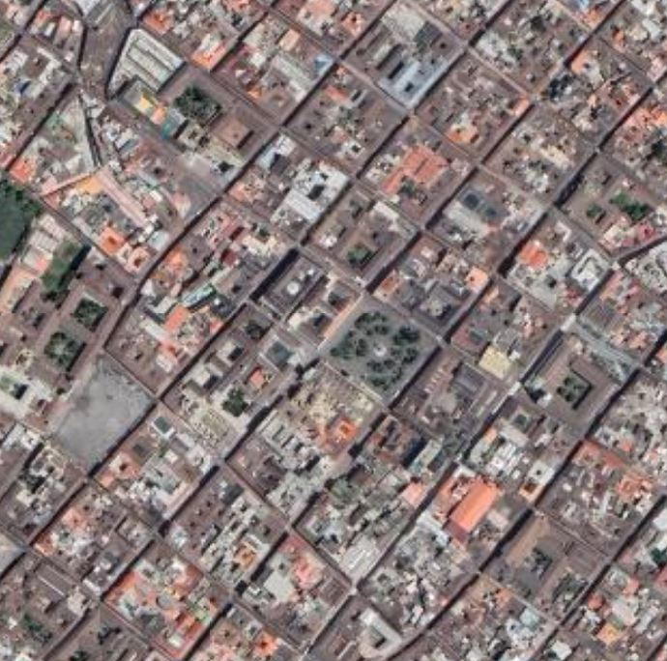

Notes:
La ciudad Histórica tipológicamente se puede representar a partir de la casa patio

Slide 29



Notes:
La ciudad Histórica tipológicamente se puede representar a partir de la casa patio

Slide 30

Notes:
Mientras que la ciudad contemporánea tipológicamente se puede representar a partir de la torre o la verticalidad

Slide 31

Notes:
Ambos conceptos contrapuestos en la composición arquitectónica permiten proponer un espacio consolidado en la Alameda

Slide 32



Notes:
Pero a su vez, por la necesidad de respetar el vacío en la ciudad es que se comienza reconocer diferentes coincidencias históricas que permitan explorar las posibilidades que se pueden dar en las formalidades que se pretende se establezcan en el parque, es así como la propuesta de Superstudio en el monumento continuo brindan una visión mas idealista de como las superestructuras y su cualidad de versatilidad y transformación aportan hacia la creación del espacio publico

Slide 33
Notes:
La transformación y libertad que se establece a partir de la superestructura permite consolidar a los espacios arquitectónicos a partir de la densificación de lo artificial frente a la preexistencia y lo natural.

Slide 34

Notes:
Al hacer una critica de como los espacios verdes urbanos no terminan respondiendo a la evolución de la ciudad, no se puede presentar una propuesta que sea estática, mas bien se debe anclar la propuesta hacia las diferentes variaciones atemporales que se puede dar en el lugar. Esta estrategia termina de definir al proyecto arquitectónico mediante la superestructura como una respuesta que permite tener la libertad de no alterar el entorno actual del sitio, respetando las preexistencias y los espacios naturales mientras se propone un artificio que pueda contener variaciones programáticas en el tiempo sin perder la cualidad formal de la propuesta arquitectónica.

Slide 35
Notes:
Al hacer una critica de como los espacios verdes urbanos no terminan respondiendo a la evolución de la ciudad, no se puede presentar una propuesta que sea estática, mas bien se debe anclar la propuesta hacia las diferentes variaciones atemporales que se puede dar en el lugar. Esta estrategia termina de definir al proyecto arquitectónico mediante la superestructura como una respuesta que permite tener la libertad de no alterar el entorno actual del sitio, respetando las preexistencias y los espacios naturales mientras se propone un artificio que pueda contener variaciones programáticas en el tiempo sin perder la cualidad formal de la propuesta arquitectónica.

Slide 36

Notes:
Específicamente y como elemento principal ha desarrollarse en el trabajo, se habla de la capa patio, donde se pretende no solo la superestructura haga alusión a las decisiones tipológicas relacionadas a la ciudad histórica de quito, sino que, a su vez de manera formal su uso se ancla hacia el poder condensar los usos y espacios programáticos acogidos en la estructura tectónica que permite la fluides a través de las preexistencias naturales y artificiales, considerando que las actividades programáticas establecidas no pasan a ser relevantes.

Slide 37



Notes:
Este concepto basado en que, cada uno de los módulos establecidos en el interior de la superestructura vienen a funcionar de cierta manera como un folies, haciendo alusión a bernard Tschumi, a pesar de estar establecidos en un mismo espacio sus estrategias programáticas responden a una realidad y necesidad actual del espacio publico,

Slide 38
Notes:
mas no se atan directamente hacia ellas, debido a que cada uno de los módulos son transformables y pueden ser reestructurados dependiendo las necesidades y variables que la ciudad pueda presentar. Cada uno de los modulos tiene una sufestructura que permite su versatilidad e independencia de la propuesta general.

Slide 39

Notes:
Es así como de manera estratégica se coloca los módulos respondiendo a las necesidades actuales del espacio, principalmente respetando el crecimiento de las especies vegetales del lugar, sin alterar la libertad que estas necesiten para crecer y permanecer en el tiempo, estas mismas necesidades pueden ir variando por lo que la composición del espacio arquitectónico debe irse adaptando a estas cualidades futuras.

Slide 40

Notes:
Es así como de manera estratégica se coloca los módulos respondiendo a las necesidades actuales del espacio, principalmente respetando el crecimiento de las especies vegetales del lugar, sin alterar la libertad que estas necesiten para crecer y permanecer en el tiempo, estas mismas necesidades pueden ir variando por lo que la composición del espacio arquitectónico debe irse adaptando a estas cualidades futuras.

Slide 41







Notes:
Los módulos propuestos responden así a las necesidades o carencias del espacio publico actual, teniendo 3 categorías que pueden reconocerse, principalmente trabajando desde la memoria del parque los usos culturales de galerías y auditorios son primordiales

Slide 42
Notes:
Los módulos propuestos responden así a las necesidades o carencias del espacio publico actual, teniendo 3 categorías que pueden reconocerse, principalmente trabajando desde la memoria del parque los usos culturales de galerías y auditorios son primordiales

Slide 43


Notes:
Los módulos propuestos responden así a las necesidades o carencias del espacio publico actual, teniendo 3 categorías que pueden reconocerse, principalmente trabajando desde la memoria del parque los usos culturales de galerías y auditorios son primordiales

Slide 46



Slide 47


Notes:
A su vez se conecta también con estrategias de micro comercio y difusión de productos artesanales

Slide 50





Slide 51


Notes:
Y también espacios de trabajo colectivo y recreación de zonas libres que de paso a talleres, todas estas actividades que se pueden encontrar en la ciudad actualmente pero que responden mas bien hacia el área privada o se tienen iniciativas publicas pero no terminan de tener espacios que respondan al programa expuesto.

Slide 54





Slide 55

Notes:
Todos los módulos se conectan a la importancia del recorrido en proyecto, siendo las rampas el elemento que consolida a la propuesta estableciendo el promenade arquitectónico. Haciendo alusión de igual manera a como la Alameda siempre ha sido importante por el recorrido del lugar

Slide 56
Notes:
Todos los módulos se conectan a la importancia del recorrido en proyecto, siendo las rampas el elemento que consolida a la propuesta estableciendo el promenade arquitectónico. Haciendo alusión de igual manera a como la Alameda siempre ha sido importante por el recorrido del lugar

Slide 57

Notes:
Los recorridos no se dan principalmente en planta baja, se da la característica a los espacios en altura liberando la planta baja para el transito habitual y dotando de características especificas al recorrido en altura permitiendo tener esta variación entre recorrer el parque desde la planta baja

Slide 58

Notes:
Y recorrerlo entre las copas de los arboles teniendo perspectivas y visuales diferentes en el promenade arquitectónico siempre conectando los modulos programáticos a travez de este recorrido

Slide 59
Notes:
Y recorrerlo entre las copas de los arboles teniendo perspectivas y visuales diferentes en el promenade arquitectónico siempre conectando los modulos programáticos a travez de este recorrido

Slide 60

Notes:
Es así que la propuesta total del parque termina de consolidarse a partir de la superestructructura, y este al ser un elemento que compositivamente da una flexibilidad, se ve representada no solo en la capa patio

Slide 61
Notes:
A su vez, otra de las variaciones se da con el elemento vertical que hace alusión a la ciudad contemporánea

Slide 62

Notes:
La torre se concibe a partir de crear un espacio vertical que al igual que la casa patio, almacene un objeto tipo que pueda transformarse con el tiempo pero que responda a un pretexto progrmamatico establecido en la actualidad

Slide 63



Notes:
Por lo que como primer acercamiento programático se propone que la torre funcione como un vivero vertical, donde no solo se cultiven especies que pueden ser reproducida dentro del parque, sino también en todo Quito, también se puede cultivar especies que sirvan a los usuarios de manera colectiva y educar y enseñar a las personas la importancia de las especies endémicas e introducidas en el país frente a la densificación que tiene actualmente la ciudad de Quito. Se aclara que este pretexto rpogramatico puede ir variando al igual que todas las estrategias programáticas de la propuestas con el cambio o necesidad que la ciudad presente.

Slide 64

Notes:
A su vez todos estos módulos tipo se conectan de manera vertical por una serie de plataformas que invitan a hacer un recorrido en espiral en el interior de la torre, esto no solo da explanadas para la conexión de los espacios, también permite que mientras mas altura en la torre las visuales a sus alrededores enmarquen diferentes escenarios de la ciudad hasta llegar al punto mas alto donde se pretende funcione un mirador de 360 grados

Slide 65

Notes:
Este gesto también haciendo alusión a la historia de la preexistencia del lugar, la historia del churo de la alameda se remonta a como en una época de la ciudad se creyó necesario tener un hito vertical que permita ver la expansión de la meseta a 360 grados y funcione como un atractivo en el parque la Alameda, la torre no pretende negar el rasgo histórico y memoria del sitio, mas bien conectarlo con las necesidades nuevas de la ciudad y enmarcar la preexistencia como base de la estrategia arquitectónica sin quitarle su valor, se pretende que la misma esteategia de liberar la planta baja de la libertad a la preexistencia de seguir siendo utilizada con la importancia que amerite.

Slide 66
Notes:
Este gesto también haciendo alusión a la historia de la preexistencia del lugar, la historia del churo de la alameda se remonta a como en una época de la ciudad se creyó necesario tener un hito vertical que permita ver la expansión de la meseta a 360 grados y funcione como un atractivo en el parque la Alameda, la torre no pretende negar el rasgo histórico y memoria del sitio, mas bien conectarlo con las necesidades nuevas de la ciudad y enmarcar la preexistencia como base de la estrategia arquitectónica sin quitarle su valor, se pretende que la misma esteategia de liberar la planta baja de la libertad a la preexistencia de seguir siendo utilizada con la importancia que amerite.

Slide 67

Notes:
La composición arquitectónica cuenta con elementos secundarios como la reestructuración de la laguna y un monumento vertical haciendo alusión a los monumentos existentes en el parque que terminan de consolidad la propuesta

Slide 68

Notes:
Se pretende que las especies vegetales puedan densificarse en las áreas mas amplias del lugar y toda la propuesta se ve estructurada apartir de un mecanismo estructural y constructivo establecido a partir de la estrategia de no alterar el espacio, al ser todo desarmable y transformable su cimentación se da a partir de una plataforma prefabricada que sostiene la estructura empernada.

Slide 69
Notes:
Se pretende que las especies vegetales puedan densificarse en las áreas mas amplias del lugar y toda la propuesta se ve estructurada apartir de un mecanismo estructural y constructivo establecido a partir de la estrategia de no alterar el espacio, al ser todo desarmable y transformable su cimentación se da a partir de una plataforma prefabricada que sostiene la estructura empernada.

Slide 70

Notes:
Es asi como la propuesta intenta hacer alusión a como se puede proponer nuevas estrategias del espacio publico desde su mismo uso, mucho se habla de como se debe integrar lo publico en diferentes propuestas desde la vivienda, el comercio y otros aspectos, pero poco se habla de como la misma ciudad debería poder responder hacia las necesidades del espacio publico y resolver sus problemáticas propias, conectándose con la arquitectura como un medio de difusión y repetición en diferentes espacios con cualidades que conecten con la propuesta.

Slide 71
Notes:
Es asi como la propuesta intenta hacer alusión a como se puede proponer nuevas estrategias del espacio publico desde su mismo uso, mucho se habla de como se debe integrar lo publico en diferentes propuestas desde la vivienda, el comercio y otros aspectos, pero poco se habla de como la misma ciudad debería poder responder hacia las necesidades del espacio publico y resolver sus problemáticas propias, conectándose con la arquitectura como un medio de difusión y repetición en diferentes espacios con cualidades que conecten con la propuesta.

Slide 72
El Artificio Arquitectónico
Como hecho formal en una realidad tangible
Notes:
Es por ello que no es hasta este punto en el que se puede definir al proyecto como un hecho formal en la realidad que trabaja a partir del artificio arquitectónico siempre buscando la conexión con lo natural con la ciudad y con la gente.

